Slide 1
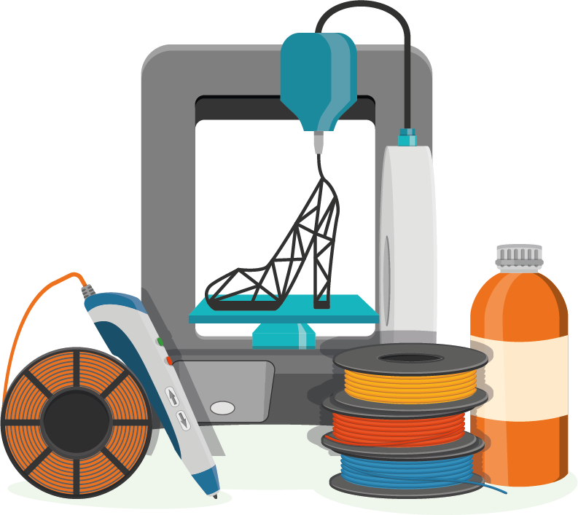
Material Extrusion
Ενότητα 1: Επισκόπηση της Τρισδιάστατης Εκτύπωσης μέσω της τεχνολογίας Εξώθησης Υλικού (MEX)

Slide 2
Περιεχόμενα
01
02
03
04
Εισαγωγή στην Τρισδιάστατη Εκτύπωση
Επισκόπηση της Τεχνολογίας Εξώθησης Υλικού (MEX)
Επισκόπηση Πολυμερών Υλικών: Ιδιότητες και Εφαρμογές
Συμπεράσματα

Slide 3
Μαθησιακά αποτελέσματα
Μετά το πέρας αυτής της ενότητα, ο εκπαιδευόμενος θα είναι σε θέση να:
Διακρίνει αντικείμενα που έχουν κατασκευαστεί μέσω της τεχνολογίας εξώθησης υλικού (ΜΕΧ) σε σχέση με παραδοσιακές μεθόδους παραγωγής ή άλλες τεχνολογίες τρισδιάστατης εκτύπωσης.
Τα πλεονεκτήματα και τους περιορισμούς της τεχνολογίας MEX σε σχέση με άλλες τεχνολογίες τρισδιάστατης εκτύπωσης πολυμερών υλικών.
Επιλέγει πολυμερή υλικά με βάση τις ιδιότητές τους ώστε τα αντικείμενα που εκτύπώνει να διαθέτουν τις επιθυμητές προδιαγραφές.

Slide 4

Εισαγωγή
Σε αυτή την ενότητα ο εκπαιδευόμενος θα αποκτήσει εισαγωγικές γνώσεις σχετικά με:
Την τεχνολογία Εξώθησης Υλικού (Material Extrusion - MEX)
Τα Πολυμερή Υλικά, τις ιδιότητές τους και την επίδραση αυτών στη διαδικασία της εκτύπωσης
Τις δυνατότητες και περιορισμούς στην εφαρμογή των πολυμερών υλικών στη ΜΕΧ
Εφαρμογές της MEX στην καθημερινότητα και τη βιομηχανία

Slide 5
01
Εισαγωγή στην Τρισδιάστατη Εκτύπωση & Επισκόπηση της Τεχνολογίας Εξώθησης Υλικού (MEX)

Slide 6
Εισαγωγή στη τρισδιάστατη εκτύπωση
Τι είναι?
Παράδειγμα
Η τρισδιάστατη εκτύπωση είναι η διαδικασία κατασκευής αντικειμένων μέσω της εναπόθεσης διαδοχικών στρώσεων ενός υλικού. Τα αντικείμενα κατασκευάζονται στρώση-προς-στρώση, προσθέτοντας διαδοχικά υλικό, μέχρι το αντικείμενο να αποκτήσει την τελική του μορφή.
Σκεφτείτε πώς χτίζεται ένα σπίτι από τούβλα. Η τρισδιάστατη εκτύπωση κατασκευάζει αντικείμενα με έναν παρόμοιο τρόπο, ξεκινώντας με πολύ μικρά κομμάτια υλικού τα οποία ενώνονται στρώση-προς-στρώση, μέχρι να σχηματιστεί ένα μεγαλύτερο τελικό προϊόν.

Slide 7
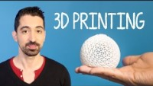

Process
You can insert a video to better explain your ideas
https://www.youtube.com/watch?v=Vx0Z6LplaMU

Slide 8
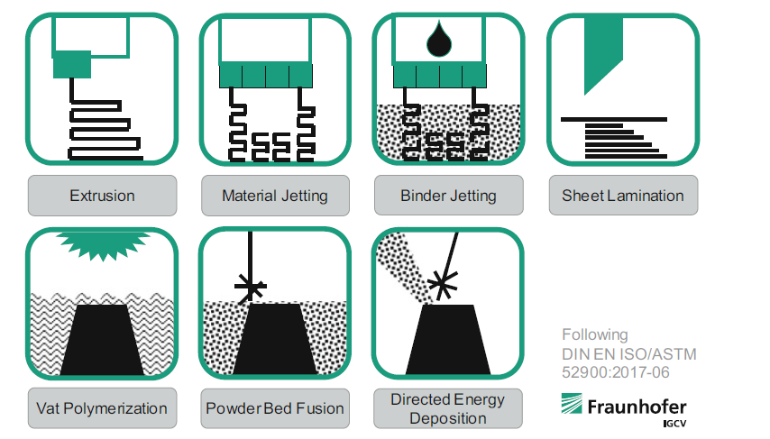
Τεχνολογίες 3D Εκτύπωσης
Το πρότυπο ISO/ASTM 52900 δημιουργήθηκε το 2015 ώστε να τυποποιηθεί η ορολογία και να ταξινομηθούν οι διαφορετικές μέθοδοι/ τεχνολογίες της τρισδιάστατης εκτύπωσης. Κατά ISO/ASTM 52900 ορίζονται επτά διαφορετικές κατηγορίες τεχνολογιών.

Slide 9
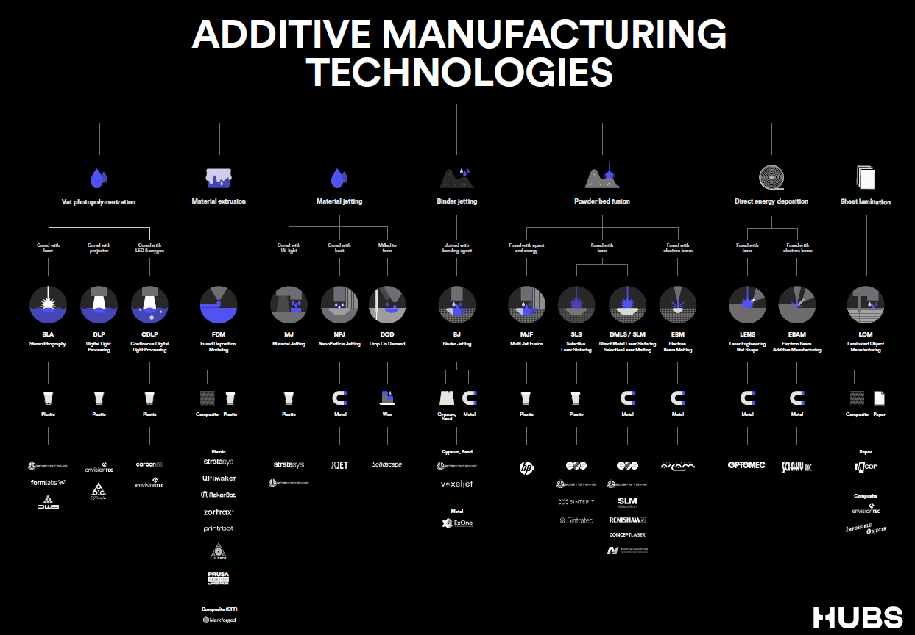

Slide 10
—Material Extrusion Process definition according to ISO/ASTM 52900
“Εξώθηση Υλικού (Material Extrusion – MEX): μια τεχνολογία προσθετικής μηχανικής (Additive Manufacturing – AM) κατά την οποία υλικό εναποτίθεται επιλεκτικά μέσω ενός στομίου ή οπής”

Slide 11
Εξώθηση Υλικού - ΜΕΧ
Η τεχνολογία εξώθησης υλικού παράγει αντικείμενα μέσω της εναπόθεσης διαδοχικών στρώσεων υλικού, που αποτελείται συνήθως από κάποιο θερμοπλαστικό υλικό, με μορφή λυωμένου νήματος (filament).
Το υλικό εκτύπωσης έρχεται σε μορφή νήματος σε ένα καρούλι (spool), το οποίο τοποθετείται στον εκτυπωτή και τροφοδοτεί την κεφαλή εξώθησης (extrusion head).
Το στόμιο/ακροφύσιο (nozzle) του εκτυπωτή θερμαίνεται και όταν φτάσει στην επιθυμητή θερμοκρασία, ένα μοτέρ καθοδηγεί το νήμα στο θερμό ακροφύσιο, όπου και τήκεται.
Στη συνέχεια, ο εκτυπωτής μετακινεί την κεφαλή εξώθησης, εναποθέτοντας το λιωμένο υλικό σε ακριβείς θέσεις σε μια πλατφόρμα εκτύπωσης, όπου το υλικό ψύχεται και στερεοποιείται.
Μόλις ολοκληρωθεί μία στρώση, η πλατφόρμα εκτπώσης μετακινείται προς τα κάτω και η διαδικασία εκτύπωσης επαναλαμβάνεται στρώση-προς-στρώση, μέχρι την δημιουργία του τελικού αντικειμένου.

Slide 12

Ορολογία Τεχνολογίας MEX
FDM
Η τεχνολογία Εξώθησης Υλικού αναπτύχθηκε για πρώτη φορά τη δεκαετία του 1980 από τον S. Scott υπό την εμπορική ονομασία «fused deposition modeling (FDM)». Ο όρος fused deposition modeling και η συντομογραφία του FDM αποτελούν σήμα κατατεθέν της Stratasys Inc, μιας εταιρείας που συνιδρύθηκε από τον Scott Crump.
FFF
Η ονομασία Fused filament fabrication (FFF) περιγράφει μια τεχνολογία 3D εκτύπωσης η οποία επίσης εμπίμπει στην τεχνολογία της Εξώθησης Υλικού, η οποία αναπτύχθηκε από τα μέλη του προγράμματος RepRap, ενώ δεν έχει κατοχυρωθεί ως σήμα κατατεθέν και η χρήση της είναι ανοιχτή προς όλους.

Slide 13
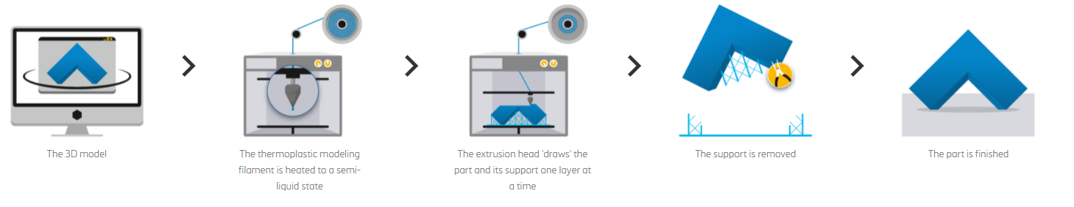
Διαδικασία MEX

Slide 14
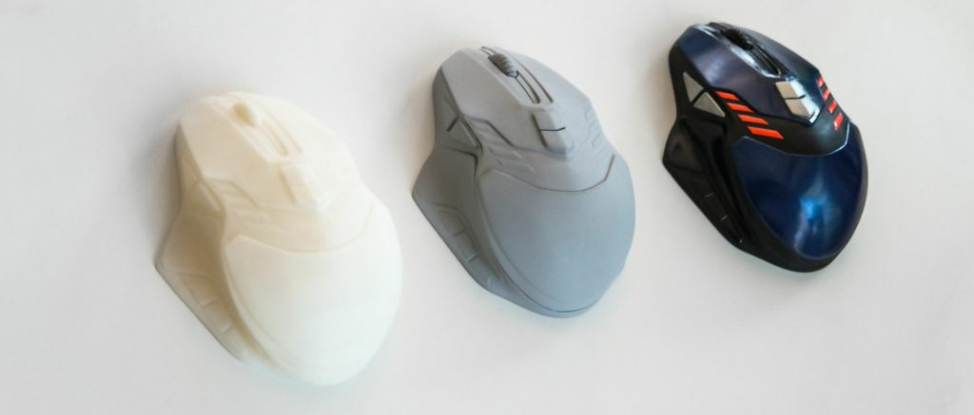
Εφαρμογές της Τεχνολογίας Εξώθησης Υλικού (ΜΕΧ)

Slide 15
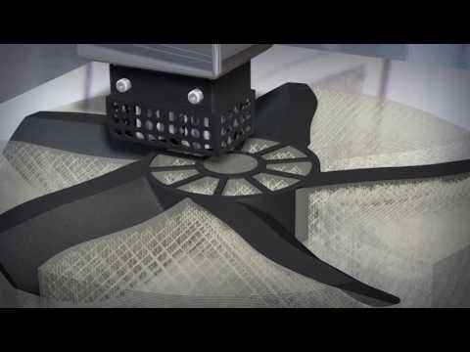
You can insert a video to better explain your ideas

Slide 16
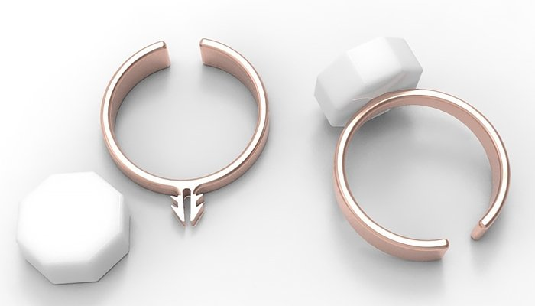
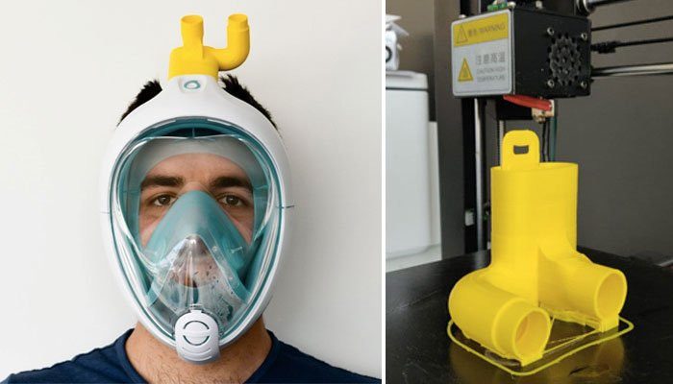
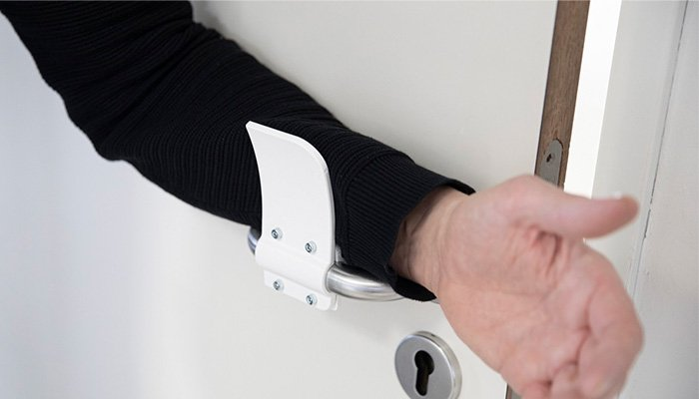
Εφαρμογές MEX για τον COVID-19
Βάση-Δαχτυλίδι για Σαπούνι Χεριών
Αντάπτορας για Μάσκες Θαλάσσης ώστε να χρησιμοποιηθεί ως αναπνευστήρας σε ασθενείς Covid
Μηχανισμός Ανοίγματος Πόρτας

Slide 17

Εφαρμογές MEX για τον COVID-19

Slide 18
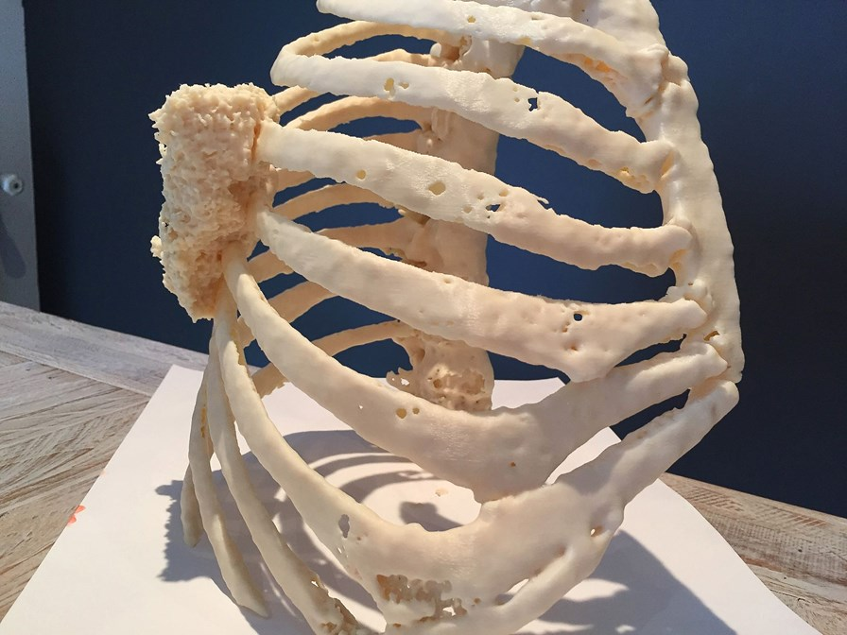
Το ερευνητικό ινστιτούτο Biodonostia Health κατασκεύασε ένα ανατομικά ακριβές μοντέλο θωρακικού τοιχώματος χρησιμοποιώντας έναν εκτυπωτή Stratasys Fortus 450. Το μοντέλο χρησιμοποιήθηκε για την εκπαίδευση των χειρούργων ώστε να μειωθέι ο χρόνος που απαιτείται κατά την εγχείρηση, μειώνοντας το χρόνο που οι ασθενείς χρείαζεται να βρίσκονται υπό αναισθησία.

Slide 19
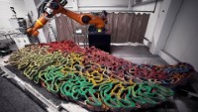
Εφαρμογές MEX – Έργα Τέχνης

Slide 20

Η SpaceX κατασκεύασε πιλοτικά, διαστημικά κράνη με την τεχνολογία ΜΕΧ χρησιμοποιώντας προηγμένα υλικά όπως το PEKK, ώστε να μπορούν να ανταπεξέλθουν στις απαιτήσεις του διαστημικού περιβάλλοντος.

Slide 21
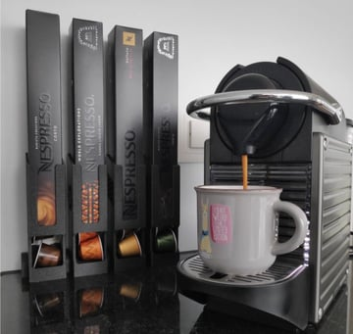
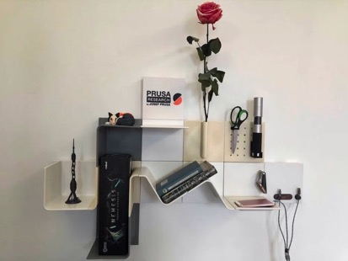
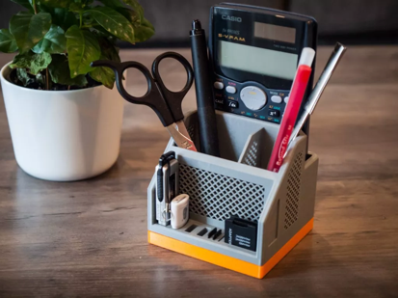
Εφαρμογές MEX – Προϊόντα
Βάση-Διανομέας για Κάψουλες Καφέ
Αρθρωτό Ράφι
Μολυβοθήκη

Slide 22
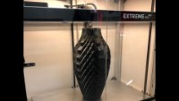
Εφαρμογές MEX – Προϊόντα

Slide 23
—Powder Bed Fusion Process definition according to ISO/ASTM 52900
“Powderbed Fusion (PBF): είναι η τεχνολογία Προσθετικής Μηχανικής κατά την οποία θερμική ενέργεια συντήκει επιλεκτικά περιοχές μιας κλίνης (bed) επικαλυμένης με κονίαμα/σκόνη υλικού (powder)”

Slide 24
Powder Bed Fusion
Ένα πλήθος τρισδιάστατων εκτυπωτών χρησιμοποιούν την τεχνολογία PBF, με δυνατότητα εκτύπωσης πολλών διαφορετικών υλικών όπως πολυμερή και μέταλλα. Θερμική ενέργεια χρησιμοποιείται για την επιλεκτική τήξη ή πυροσσυσωμάτωση των σωματιδίων του υλικού εκτύπωσης που βρίσκεται σε μορφή σκόνης/κονιάματος. Το κονιοποιημένο υλικό θερμαίνεται λίγο πριν το σημείο τήξης και απλώνεται πάνω στην πλατφόρμα εκτύπωσης (build platform). Στη συνέχεια, μια δέσμη λέιζερ ή ηλεκτρονίων καθοδηγείται κατά μήκος της επιφάνειας της πλατφόρμας, ενώνοντας μεταξύ τους τα σωματίδια πάνω στα οποία κατευθύνεται και δημιουργώντας μια ενιαία διατομή (cross-section). Μετά από κάθε στρώση η πλατφόρμα εκτύπωσης μετακινείται προς τα κάτω και η διαδικασία εκτύπωσης συνεχίζεται. Κάθε νέα στρώση ενώνεται με την προηγούμενη, μέχρις ότου να δημιουργηθεί το τελικό αντικείμενο.
Επιμέρους τεχνολογίες της οικογένειας PBF αποτελούν: selective laser sintering – SLS (επιλεκτική πυροσυσσωμάτωση με λέιζερ), direct metal laser sintering - DMLS (άμεση πυροσυσσωμάτωση με λέιζερ μετάλλων), selective laser melting - SLM (επιλεκτική τήξη με λέιζερ), multi-jet Fusion – MJF (η σύντηξη πολλαπλών κεφαλών), high speed sintering – HSS (πυροσυσσωμάτωση υψηλής ταχύτητας) και electron beam melting - EBM (τήξη μέσω δέσμης ηλεκτρονίων).

Slide 25
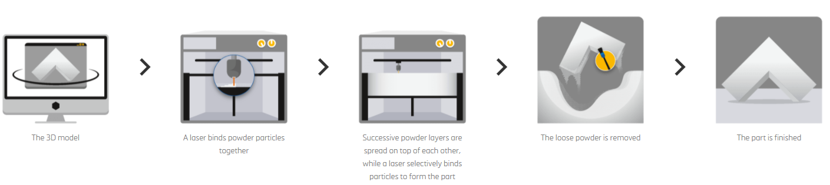
Διαδικασία Powder Bed Fusion (SLS)

Slide 26
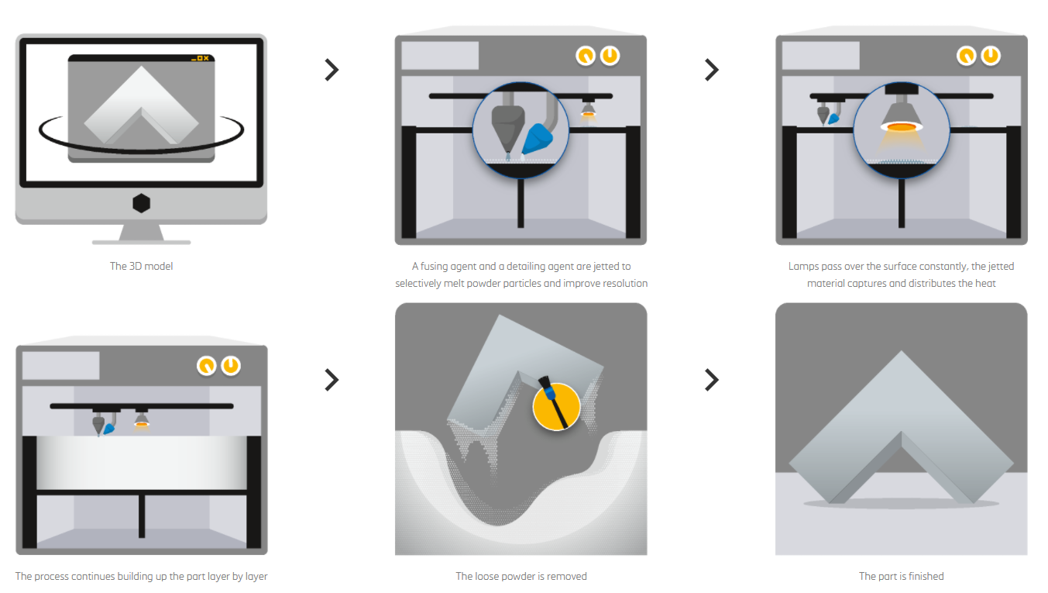
Διαδικασία Powder Bed Fusion (Multijet)

Slide 27
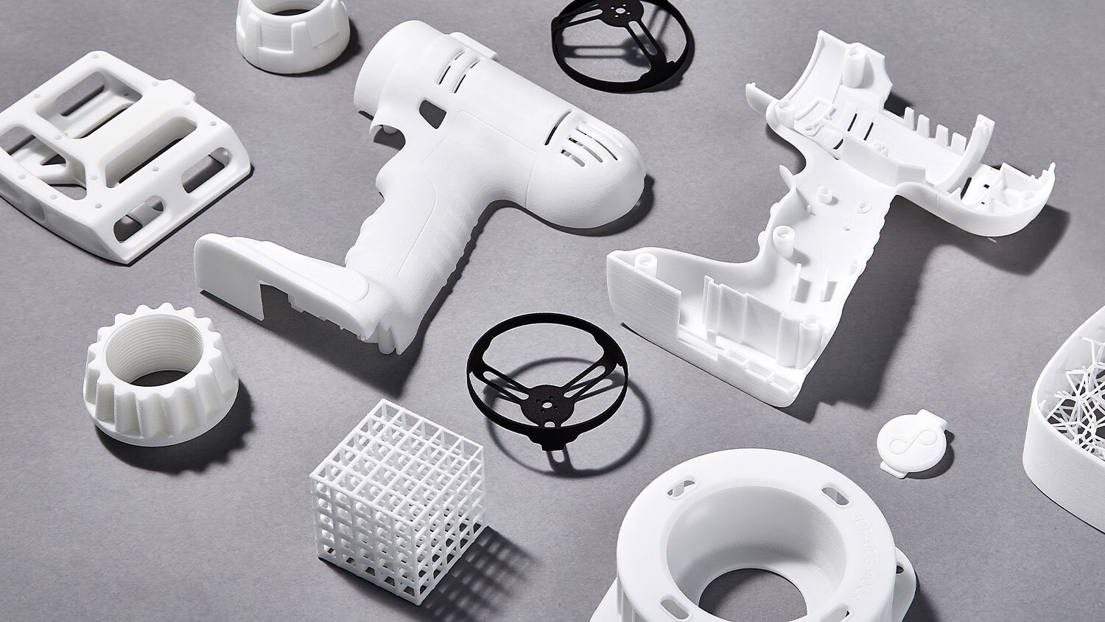
Εφαρμογές της Τεχνολογίας Powderbed Fusion (PBF)

Slide 28
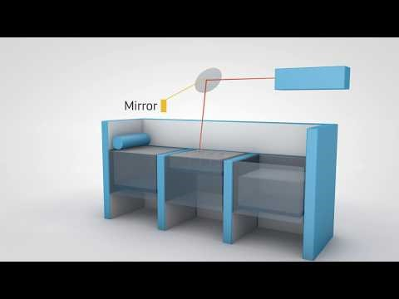
Process
You can insert a video to better explain your ideas

Slide 29
—Vat Photopolymerization Process definition according to ISO/ASTM 52900
“Vat Photopolymerization (VAT): τεχνολογία Προσθετικής Μηχανικώς όπου υγρό φωτοπολυμερές στερεοποιείται επιλεκτικά μέσα σε μια δεξαμενή, μέσω πολυμερισμού που προκαλείται από παρουσία φωτός”

Slide 30
Vat Photopolymerization
Οι τεχνολογίες Vat Photopolymerization χρησιμοποιούν μια φωτοπολυμερή ρητίνη η οποία που σκληρύνεται μέσω μιας πηγής φωτός. Οι πιο διαδεδομένες μορφές φωτοπολυμερισμού Vat είναι η SLA (Στερεολιθογραφία - Στερεολιθογραφία) και η DLP (Άμεση επεξεργασία με φως). Οι δύο αυτές τεχνολογίες χρησιμοποιούν παρόμοιο μηχανισμό για την κατασκευή αντικειμένων και έχουν τα ίδια πλεονεκτήματα και περιορισμούς όσων αφορά τις ιδιότητες των τελικών αντικειμένων.
Η Στερεολιθογραφία (SLA) αποτελεί την παλαιότερη τεχνολογία τρισδιάστατης εκτύπωσης. Χρησιμοποιεί κάτοπτρα, γνωστά ως γαλβανόμετρα ή galvos (ένα στον άξονα x και ένα στον άξονα y) για την ταχεία στόχευση μιας δέσμης λέιζερ σε ένα δοχείο, η οποία προκαλεί σκλήρυνση (curing) στη ρητίνη. Το κάθε σχέδιο αναλύεται στρώση-προς-στρώση σε μια σειρά συντεταγμένων οι οποίες χρησιμοποιούνται για να καθοδηγήσουν τη δέσμη του λέιζερ.

Slide 31
Vat Photopolymerization
Direct Light Processing – DLP (Άμεση επεξεργασία μέσω φωτός): Η διαδικασία λειτουργεί με τη χρήση ενός προβολέα ο οποίος προκαλεί σκλήρυνση σε μια φωτοπολυμερή ρητίνη, σε επιλεγμένες περιοχές, μία στρώση τη φορά, στερεοποιώντας τες. Οι περιοχές στις οποίες δεν κατευθύνεται ο προβολέας παραμένουν σε υγρή μορφή. Η διαδικασία επαναλαμβάνεται στρώση-με-στρώση μέχρι τη δημιουργία του τελικού κομματιού.
Η τεχνολογία DLP είναι παρόμοια με την SLA. Η κύρια διαφορά είναι ότι η DLP χρησιμοποιεί έναν προβολέα για τη σκλήρυνση της ρητίνης σε αντίθεση με την SLA όπου χρησιμοποιείται μια δέσμη λέιζερ υπεριώδους ακτινοβολίας. Η διαφορά αυτή επιτρέπει στην τεχνολογία DLP να κατασκευάζει μια ολόκληρη τομή ταυτόχρονα, προκαλώντας σκλήρυνση στις επιθυμητές περιοχές κατά ολόκληρη την τομή, ενώ η δέσμη λέιζερ πρέπει να κατευθυνθεί σημείο-σημείο πάνω στην τομή. Το παραπάνω σημαίνει ότι στις περισσότερες περιπτώσεις η τεχνολογία DLP είναι πιο γρήγορη κατά την εκτύπωση.

Slide 32
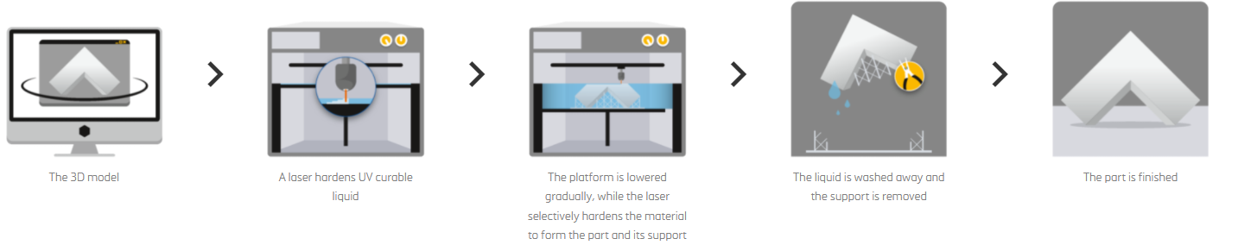
Διαδικασία Vat Photopolymerization (SLA)

Slide 33
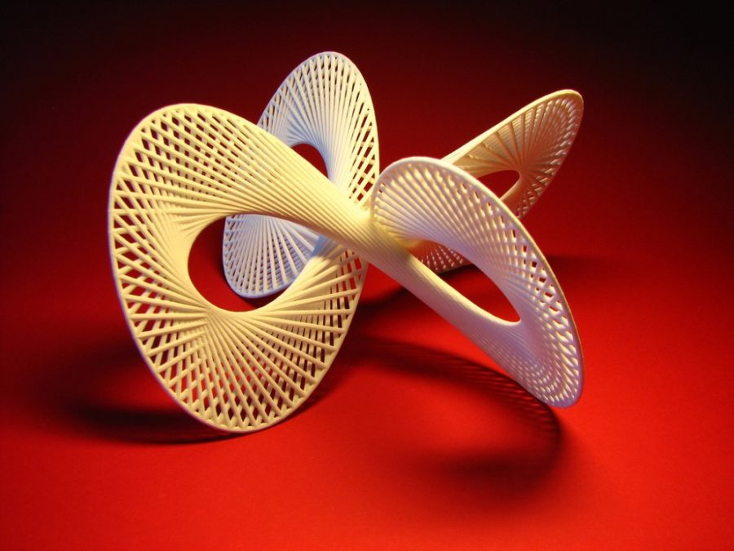
Εφαρμογές της Τεχνολογίας Vat Photopolymerization

Slide 34
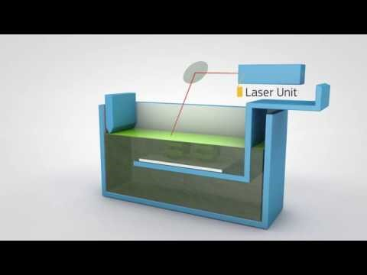
Process

Slide 35
—Material Jetting Process definition according to ISO/ASTM 52900
“Material Jetting (Εκτόξευση και Εναπόθεση Υλικού): Η τεχνολογία Προσθετικής Μηχανικής κατά την οποία σταγονίδια πρώτης ύλης εναποτίθενται επιλεκτικά.”

Slide 36
Material jetting
Η τεχνολογία Material jetting κατασκευάζει αντικείμενα εκτοξεύοντας μικροσκοπικά σταγονίδια υγρού υλικού στην πλατφόρμα κατασκευής και στερεοποιώντας τα μέσω θερμότητας ή φωτός. Όπως και στην δισδιάστατη διαδικασία εκτόξευσης μελανιού (ink jetting), μια κεφαλή εκτύπωσης με εκατοντάδες κεφαλές (jets) εκτόξευσης υλικού κινείται πάνω από μια πλατφόρμα κατασκευής, εναποθέτοντας υλικό κατά μήκος ενός άξονα Χ, σαρώνοντας μπρος-πίσω, όπως οι υαλοκαθαριστήρες ενός αυτοκινήτου και καλύπτοντας μια ολόκληρη στρώση σε ένα μόνο πέρασμα. Μια κεφαλή εκτύπωσης μπορεί να φέρει κεφαλές εκτόξευσης για διαφορετικά υλικά, επιτρέποντας την εκτύπωση πολλαπλών υλικών, την εκτύπωση διαφορετικών χρωμάτων και τη εκτύπωση υποστηριγμάτων (supports) μιας χρήσης, όπως κερί.
Εντός της οικογένειας των τεχνολογιών Material Jetting, υπάρχουν διαφορετικές τεχνολογίες με τις πιο διαδεδομένες να αποτελούν οι: PolyJet, NanoParticle Jetting (NPJ), and Drop-On Demand (DOD), μεν την PolyJet να αποτελεί μακράν την πιο διαδεδομένη.
Η PolyJet, η πρώτη τεχνολογία εκτόξευσης υλικού, είναι κατοχυρωμένη με δίπλωμα ευρεσιτεχνίας από την Stratasys. Διανείμει υγρή φωτοπολυμερή ρητίνη από την κεφαλή εκτύπωσης, η οποία στη συνέχεια σκληρύνεται μέσω υπεριώδους ακτινοβολίας.

Slide 37
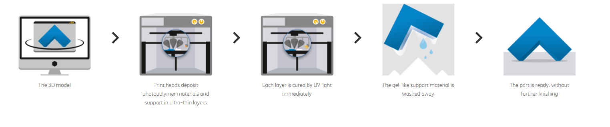
Material Jetting process (Polyjet)

Slide 38
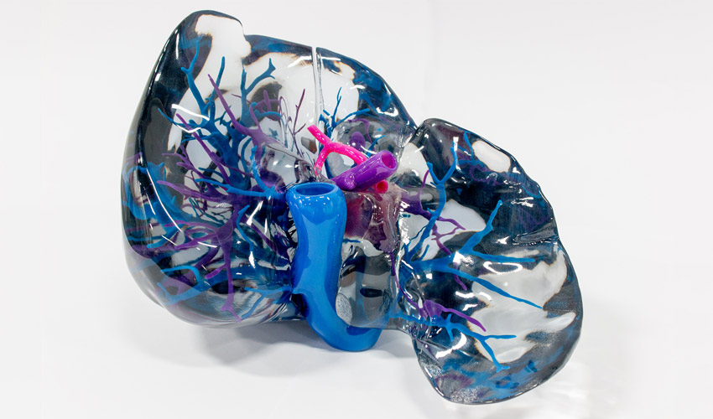
Εφαρμογές της Τεχνολογίας Material jetting

Slide 39
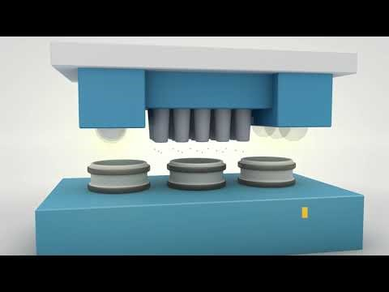
Process
You can insert a video to better explain your ideas

Slide 40
—Binder Jetting, Process definition according to ISO/ASTM 52900
“Binder Jetting (Εκτόξευση και Εναπόθεση Συγκολλητικού Παράγοντα): Η τεχνολογία Προσθετικής Μηχανικής κατά την οποία συγκολλητικός παράγοντας (binding agent) σε υγρή μορφή εναποτίθεται επιλεκτικά ώστε να στερεοποιήσει πρώτη ύλη με μορφή κονιάματος/σκόνης (powder).”

Slide 41
Binder Jetting
Η τεχνολογία Binder jetting κατασκευάζει αντικείμενα εναποθέτοντας έναν συγκολλητικό παράγοντα (binding agent) σε υγρή μορφή, επιλεκτικά σε μια πλατφόρμα εκτύπωσης που περιέχει πρώτη ύλης σε μορφή κονιάματος/σκόνης. Μια κεφαλή εκτύπωσης που διαθέτει ακροφύσια χρησιμοποιείται για την εναπόθεση του παράγοντα. Οι εκτυπωτές Binder jetting έχουν τη δυνατότητα να ψεκάσουν μελάνι σε διαφορετικά χρώματα μετά τον συγκολλητικό παράγοντα και άρα να κατασκευάσουν πολύχρωμα αντικείμενα.
Με την ολοκλήρωση της τελικής στρώσης, το αντικείμενο αφήνεται για κάποιο χρονικό διάστημα μέχρι να σκληρυνθεί πλήρως. Για αντικείμενα που δε φέρουν φορτίο δεν χρειάζεται κάποια επιπλέον επεξεργασία. Αντίθετα, αν το αντικείμενο προορίζεται για λειτουργική χρήση, συνήθως χρειάζεται μια διαδικασία εμποτισμού (infiltration) και πυροσυσσωμάτωσης (sintering) ώστε να βελτιωθούν οι ιδιότητες του αντικειμένου. Το μειονέκτημα αυτής της διαδικασίας είναι ότι επιφέρει σημαντική (~40%) συρρίκνωση στις διαστάσεις του κομματιού.

Slide 42
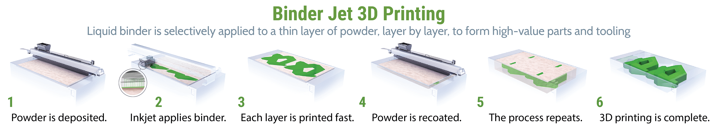
Binder Jetting process

Slide 43
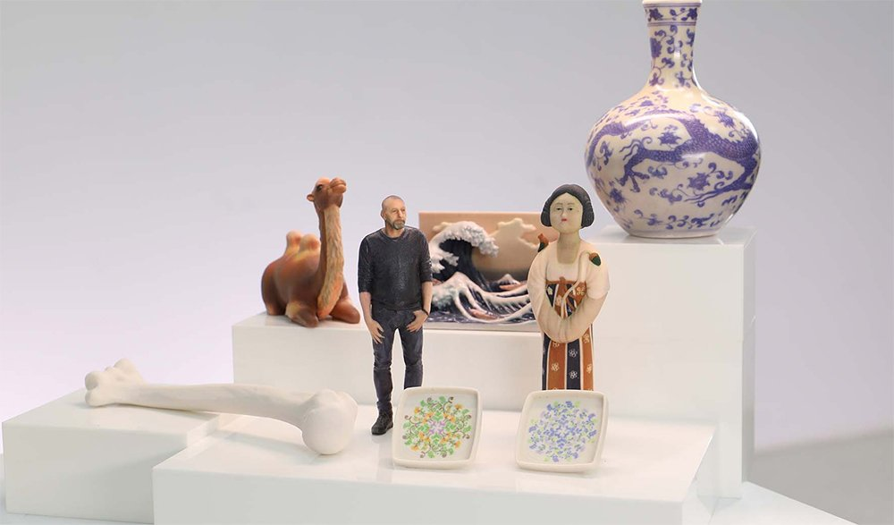
Εφαρμογές της Τεχνολογίας
Binder jetting

Slide 44
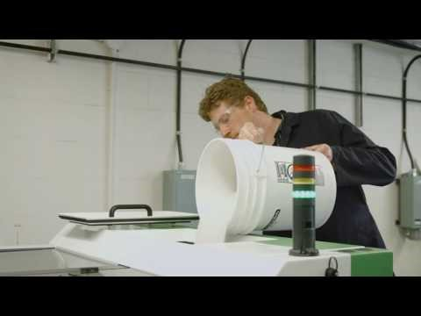
Process
You can insert a video to better explain your ideas

Slide 45

Βρείτε τη σωστή πρόταση:
Οι τεχνολογίες FDM/FFF αποτελούν εμπορικές ονομασίες τεχνολογιών που εμπίπτουν στην οικογένεια τεχνολογιών Material Extrusion.
Η τεχνολογία Binder Jetting χρησιμοποιεί πρώτη ύλη σε μορφή νήματος (filament).
Η τεχνολογία PolyJet είναι μακράν η λιγότερο δημοφιλής στις τεχνολογίες Material Jetting.
Οι ονομασίες SLA and SLS αναφέρονται στην ίδια τεχνολογία, απλά αποτελούν διαφορετικά εμπορικά κατοχυρωμένα ονόματα.

Slide 46
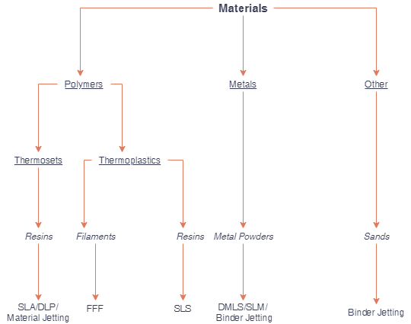
Διαθέσιμα Υλικά για Τρισδιάστατη Εκτύπωση
Η πλειονότητα των υλικών που χρησιμοποιούνται συχνότερα στις τεχνολογίες τρισδιάστατης εκτύπωσης αποτελούνται από κυρίως 2 ομάδες υλικών: πολυμερή και μέταλλα.

Slide 47
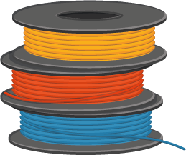
Υλικά Εκτύπωσης (Feedstock)
Σύμφωνα με το πρότυπο ISO/ASTM 52900:2015, το υλικό εκτύπωσης (feedstock) ορίζεται ως η πρώτη ύλη που τροφοδοτείται στον εκτυπωτή. Οι τεχνολογίες MEX χρησιμοποιούν κυρίως υλικά σε μορφή νήματος (filament) ως υλικό εκτύπωσης.
Το νήματα αυτά κατασκευάζονται μέσω της επεξεργασίας πολυμερών πρώτων υλών, τα οποία αρχικά παράγονται ως σφαιρίδια (pellets) στη συνέχεια μετατρέπονται στην τελική μορφή του νήματος.

Slide 48



Υλικά συμβατά με την MEX
Υπάρχουν πολλοί διαφορετικοί τύποι υλικών που χρησιμοποιούνται στην τεχνολογία ΜΕΧ, αλλά σε αυτή την ενότητα θα επικεντρωθούμε κυρίως σε τρεις κατηγορίες υλικών:
Πολυμερή
Σύνθετα Υλικά
Πολυμερή εμποτισμένα με μέταλλο

Slide 49
MEX materials. Polymers
Τα πολυμερή συναντώνται σε πολλές διαφορετικές μορφές, ενώ η ποικιλομορφία των ιδιοτήτων τους τους επιτρέπει να χρησιμοποιούνται για ένα ευρύ φάσμα εφαρμογών.
Τα πολυμερή υλικά απαντώνται σε πολλές εφαρμογές που περιλαμβάνουν από συγκολλητικές ουσίες έως βιοϊατρικές συσκευές.
Σήμερα, η βιομηχανία των πολυμερών είναι μεγαλύτερη από τις βιομηχανίες χάλυβα, αλουμινίου και χαλκού συνδυαστικά.
Τα πολυμερή στην τρισδιάστατη εκτύπωση διατίθενται γενικά σε τρεις διαφορετικές μορφές: νήμα (filament), ρητίνη και σκόνη (powder).

Slide 50
Πολυμερή Υλικά στη ΜΕΧ
Κατηγορίες
Ιδιότητες
Προϊόντα
Τα πολυμερή υλικά που χρησιμοποιούνται στην τρισδιάστατη εκτύπωση χωρίζονται σε δύο κατηγορίες: τα θερμοπλαστικά και τα θερμοσκληρυνόμενα (thermosets), τα οποία διαφέρουν κυρίως ως προς τη θερμική τους συμπεριφορά. Στην ΜΕΧ τα θερμοπλαστικά αποτελούν τα πιο συχνά απαντώμενα υλικά.
Τα θερμοπλαστικά δύνανται να λιώσουν και να στερεοποιηθούν επανειλημμένα, διατηρώντας σε ικανοποιητικό βαθμό τις ιδιότητές τους.
Στα κοινά προϊόντα κατασκευασμένα από θερμοπλαστικά συγκαταλέγονται: πλαστικά μπουκάλια, τουβλάκια LEGO και συσκευασίες τροφίμων.

Slide 51
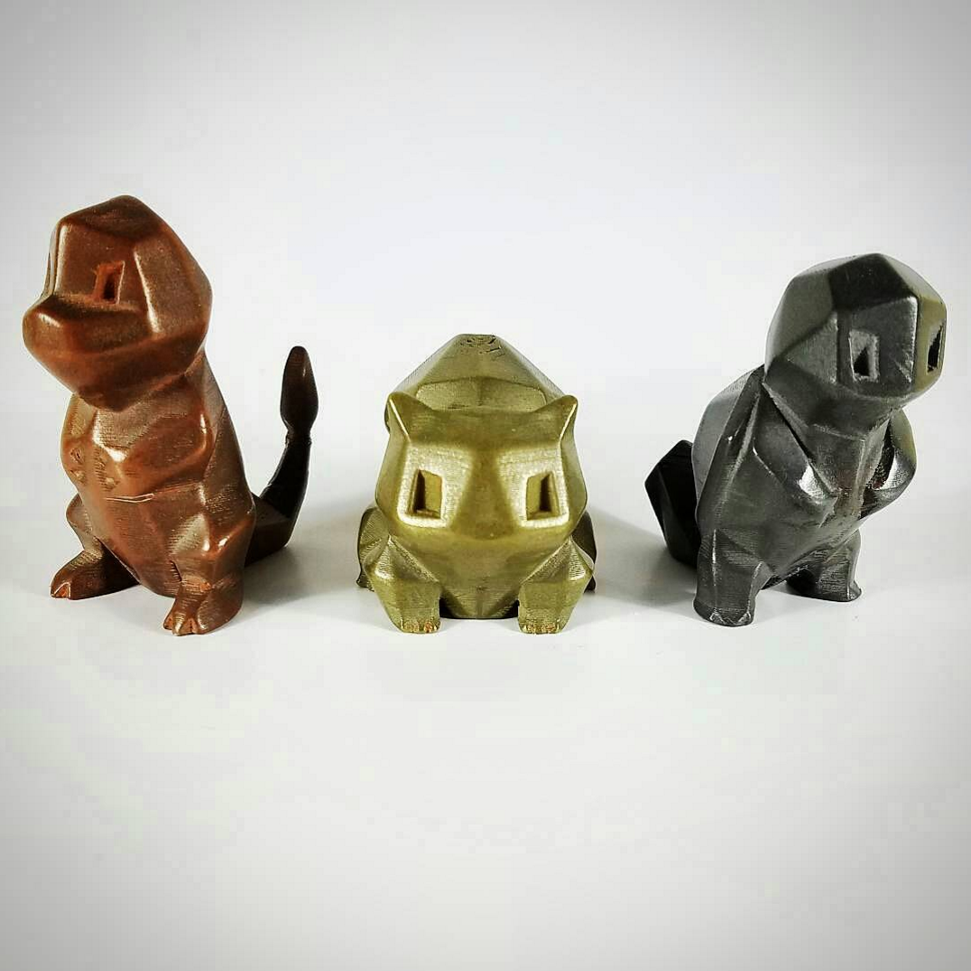
ΜΕΧ: Πολυμερή Εμποτισμένα με Μέταλλο
Πολυμερή εμποτισμένα με Μέταλλο
Τα νήματα υλικού εμποτισμένα με μέταλλο, είναι νήματα με κύρια βάση ένα πολυμερές υλικό στο οποίο έχει προστεθεί μια ποσότητα μεταλλικού υλικού. Αυτό το γεγονός τα κάνει συμβατά με τους εκτυπωτές που χρησιμοποιούν την τεχνολογία ΜΕΧ, αν και ορισμένες φορές απαιτείται ένα ειδικό ακροφύσιο με αυξημένη αντοχή στις υψηλές θερμοκρασίες. Ένα πλήθος διαφορετικών μετάλλων μπορούν να τυπωθούν με αυτή τη μέθοδο, όπως ο χαλκός ή ο μπρούτζος και το ανοξείδωτο ατσάλι.

Slide 52
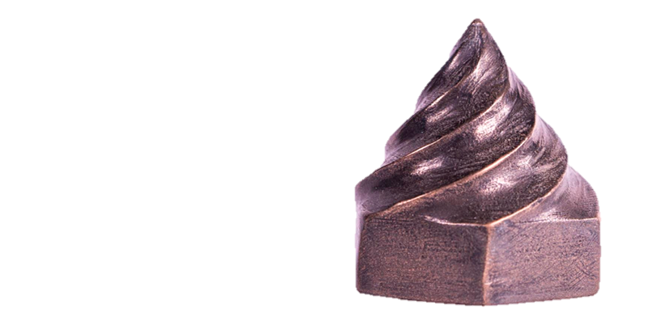
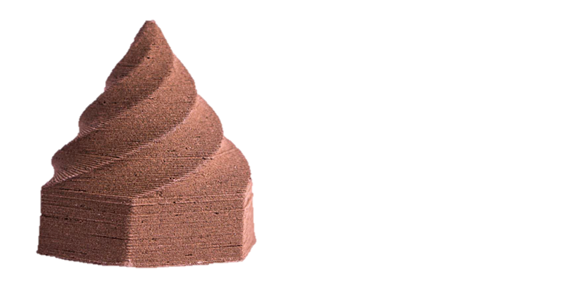
ΜΕΧ: Πολυμερή Εμποτισμένα με Μέταλλα
Πολυμερή εμποτισμένα με Μέταλλο
Μια σημαντική παρατήρηση είναι ότι στο εμπόριο κυκλοφορούν υλικά που εμπεριέχουν τον όρο μέταλλο στην ονομασία τους, αλλά στην πραγματικότητα δεν είναι εμποτισμένα με μέταλλο αλλά απλά έχουν ένα μεταλλικό χρώμα ή γυαλάδα στο φινίρισμά τους και δεν θα πρέπει να τα μπερδεύουμε με τα νήματα που είναι εμποτισμένα με μέταλλο. Αξίζει επίσης να σημειωθεί ότι οι κατασκευαστές των υλικών δίνουν το ποσοστό του μετάλλου ως προς το πολυμερές είτε κατά βάρος είτε κατά όγκο και είναι κάτι που πρέπει να προσέξουμε όταν συγκρίνουμε υλικά. Προφανώς, όσο μεγαλύτερο το ποσοστό του μετάλλου επί του πολυμερούς, τόσο πιο βαρύ θα είναι το κομμάτι μας και η υφή του θα προσομοιάζει ένα κομμάτι φτιαγμένο από καθαρό μέταλλο.
3D εκτυπωμένο κομμάτι εμποτισμένο με χαλκό, αμέσως μετά την εκτύπωση και μετά τη μετεπεξεργασία μέσω sintering.
Πηγή: The Virtual Foundry.

Slide 53
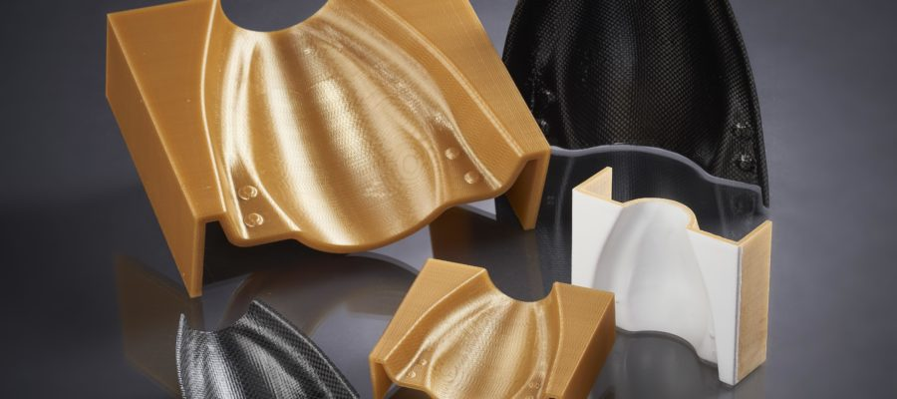
ΜΕΧ: Σύνθετα Υλικά
Ορισμένες τεχνολογίες τρισδιάστατης εκτύπωσης, μεταξύ αυτών και η ΜΕΧ, μπορούν επίσης να εκτυπώσουν κεραμικά υλικά (συνήθως με μορφή πολυμερούς υλικού εμπλουτισμένου με κεραμική σκόνη) ή ακόμα και σύνθετα υλικά (όπως πολυμερή εμπλουτισμένα με ίνες άνθρακα ή σκόνη μετάλλων νάιλον).
Στη συνέχεια αυτής της ενότητας, τα σύνθετα υλικά θα αναλυθούν περαιτέρω.

Slide 54
Χαρακτηριστικά MEX
Παράμετροι Εκτύπωσης
Ένα πλήθος διαφορετικών παραμέτρων μπορούν να ρυθμιστούν σε όλους τους εκτυπωτές που χρησιμοποιούν την τεχνολογία ΜΕΧ για να επιτύχουμε όσον δυνατόν καλύτερη ποιότητα εκτύπωσης. Η ταχύτητα κατασκευής, η ταχύτητα εξώθησης και η θερμοκρασία του ακροφυσίου καθορίζουν τη συνοχή του εξωθούμενου νήματος και είναι πλήρως ελεγχόμενες από τον χειριστή του εκτυπωτή.
Σε ένα θεμελιώδες επίπεδο, η διάμετρος του ακροφυσίου (μύτης) του εκτυπωτή και το ύψος της στρώσης καθορίζουν την ανάλυση εκτύπωσης. Αν και όλες οι υπόλοιπες παράμετροι επηρεάζουν την ακρίβεια της εκτύπωσης, για αντικείμενα στα οποία επιθυμούμε μεγάλη ακρίβεια, συνίσταται η επιλογή ενός μικρού ακροφυσίου και μικρού πάχους στρώσης (layer height).

Slide 55
Τεχνικά Χαρακτηριστικά MEX
Τυπικός χρόνος παράδοσης: εξαρτάται από το μέγεθος, την ποσότητα και το επιθυμητό φινίρισμα του αντικειμένου, συγκριτικά με άλλους μεθόδους ο τυπικός χρόνος παράδοσης είναι μικρός.
Ακρίβεια: ± 0,15% (επί των συνολικών διαστάσεων) ή ± 0,2 mm (για μικρές διαστάσεις)
Πάχος κάθε Στρώσης (Layer Thickness): 0.18 – 0.25 mm
Ελάχιστο πάχος τοιχώματος (min. wall thickness): 1 mm
Μέγιστες Διαστάσεις: 914 x 610 x 914 mm (μεγαλύτερα αντικείμενα μπορούν να τεμαχιστούν, να τυπωθούν σε μέρη και να ενωθούν στη συνέχεια)
Ποιότητα Επιφάνειας: Σχετικά τραχύ φινίρισμα, αλλά μπορούν να χρησιμοποιηθούν διάφορες μέθοδοι μετεπεξεργασίας όπως λείανση, αμμοβολή και βαφή ή επικάλυψη για τη βελτίωση της ποιότητας επιφάνειας.

Slide 56
Ποια από τις παρακάτω ΔΕΝ αποτελεί μια παράμετρο εκτύπωσης?
Ταχύτητα Εκτύπωσης (Build speed)
Ταχύτητα Εξώθησης (Extrusion speed)
Θερμοκρασία Ακροφυσίου (Nozzle temperature)
Θερμοκρασία Νήματος (Filament temperature)

Slide 57

Πλεονεκτήματα MEX
Η MEX αποτελεί την πιο οικονομική μέθοδο για την παραγωγή θερμοπλαστικών προϊόντων και πρωτοτύπων.
Αποτελεί την πιο διαδεδομένη τεχνολογία τρισδιάστατης εκτύπωσης και κάνει εύκολο το να δημιουργήσεις ένα αντικείμενο γρήγορα και οικονομικά.
Ένα ευρύ φάσμα υλικών είναι διαθέσιμο, καλύπτοντας την κατασκευή τόσο πρωτοτύπων όσο και λειτουργικών εφαρμογών.
Ο χειρισμός των πρώτων υλών είναι ασφαλής για τον άνθρωπο.

Slide 58

Μειονεκτήματα MEX
Η MEX παρουσιάζει τη χαμηλότερη ανάλυση εκτύπωσης σε σύγκριση με τις υπόλοιπες τεχνολογίες και επομένως δεν είναι κατάλληλη για εξαιρετικά λεπτομερή εξαρτήματα.
Συχνά, οι διαφορετικές στρώσεις τις εκτύπωσης μπορεί να είναι ορατές στο τελικό αντικείμενο με τη μορφή γραμμών (layer lines) και άρα χρειάζεται να εφαρμόσουμε μεθόδους μετεπεξεργασίας αν θέλουμε το κομμάτι μας να έχει άψογο φινίρισμα.
Ο μηχανισμός με τον οποίο συγκολλούνται οι διαφορετικές στρώσεις, καθιστά τα εξαρτήματα εγγενώς ανισοτροπικά.

Slide 59
Συγκριτικός Πίνακας: MEX vs VP vs PBF
 | MEX | VP | PBF
Operating principle | Extrusion of molten material | Resin photopolymerization | Sintered microparticles
Type of compatible materials | Thermoplastics | Light-curing resin | Thermoplastics
Amount of compatible materials | Very high | Medium | Low
Materials price | Medium - Low | High | Medium
Complexity | High | Medium | Medium
Immediacy | Very high | Medium | Low
Minimum layer resolution | 0.1 mm | 0.05 mm | 0.06 mm

Slide 60
Συγκριτικός Πίνακας: MEX vs VP vs PBF
 | MEX | VP | PBF
Maximum resolution in XY | 0.25 mm | 0.05 mm | 0.08 - 0.08 mm
Precision | Low | Medium | High
Applications | Rapid prototyping. Education. Manufacture of templates and tools. | Models with small details. Castable negatives for jewelry and dentistry. Splints. | Functional prototypes. Short series. Templates and tools. Orthopedic components. Medical models
Advantages | Low price. Immediacy. Materials available. | High resolution. Quality dental and castable materials. | Print without supports. High quality parts. Print assemblies directly. High accuracy.
Disadvantages | Need to use supports. Some materials have high shrinkage. | High cost of materials. Low print volume. | Long printing times. Low print volume.

Slide 61
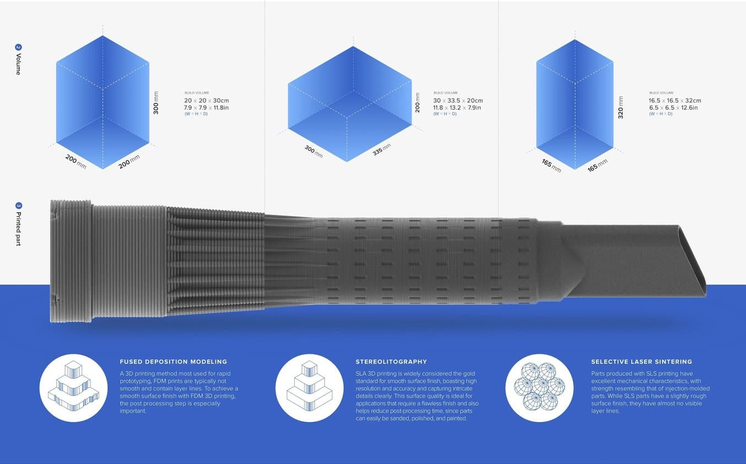
Σύγκριση: MEX vs VP vs PBF

Slide 62
Βρείτε τη σωστή πρόταση
Η τεχνολογία Powder Bed Fusion δεν μπορεί να εκτυπώσει πολυμερή αντικείμενα χωρίς τη χρήση υποστηριγμάτων (supports).
Η τεχνολογία Vat Photopolymerization διαθέτει χαμηλή ανάλυση εκτύπωσης.
Η τεχνολογία MEX είναι κατάλληλη για εξαιρετικά λεπτομερή αντικείμενα.
Η τεχνολογία PBF χρησιμοποιείται σε ορθοπεδικές εφαρμογές.

Slide 63
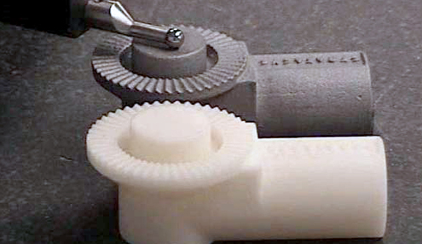
Εφαρμογές της MEX
Η τεχνολογία MEX χρησιμοποιείται ως ένα γρήγορο, οικονομικά αποδοτικό εργαλείο προτυποποίησης και επαλήθευσης σχεδιασμού. Είναι επίσης κατάλληλη για τη δημιουργία λειτουργικών εξαρτημάτων για εμπορική και μη χρήση. Στη συνέχεια, παρουσιάζονται ορισμένες από τις πιο συνηθισμένες εφαρμογές της τεχνολογίας ΜΕΧ.
Δημιουργία Καλουπιών Χύτευσης (Investment casting patterns)
Το χαμηλό κόστος των υλικών και οι πολύπλοκες γεωμετρίες που μπορούν να κατασκευαστούν μέσω της ΜΕΧ την καθιστούν μια ιδανική τεχνολογία για τη δημιουργία καλουπιών χύτευσης για τη μέθοδο investment casting ή lost-foam casting, όπου το εκτυπωμένο αντικείμενο θάβεται σε άμμο και εγχύνοντας λιωμένο μέταλλο μπορούμε να λάβουμε ένα μεταλλικό αντίγραφο του κομματιού μας! Προφανώς το αρχικό αντικείμενό μας λιώνει και καταστρέφεται σε αυτή τη διαδικασία, παρόλα αυτά αποτελεί μια εξαιρετικά οικονομική μέθοδο για την παραγωγή μεταλλικών κομματιών σε μικρές παρτίδες.

Slide 64
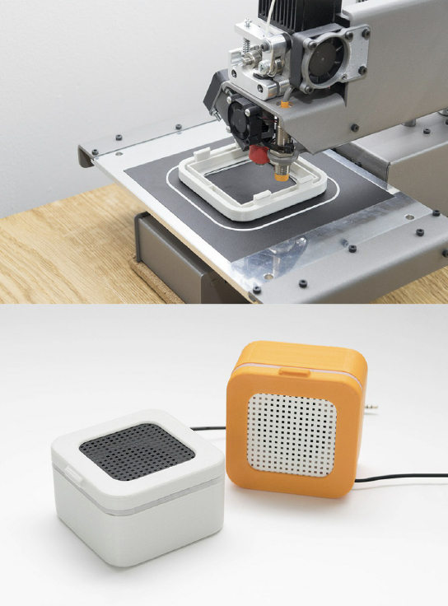
Εφαρμογές της MEX
Περιβλήματα Ηλεκτρονικών
Αποτελούν μια από τις πιο δημοφιλείς εφαρμογές της τεχνολογίας ΜΕΧ, καθώς επιτρέπει τη δημιουργία ενός πρωτοτύπου ή ακόμα και ενός τελικού προϊόντος γρήγορα και πολύ πιο οικονομικά σε σύγκριση με τις παραδοσιακές μεθόδους παραγωγής όπως η έγχυση πλαστικού (injection molding) η οποία απαιτεί την κατασκευή ακριβών καλουπιών.
Επιπρόσθετα, νέα υλικά τα οποία είναι συμβατά με την τεχνολογία ΜΕΧ έχουν επαρκείς μηχανικές και ηλεκτρικές ιδιότητες για την κατασκευή προϊόντων που πληρούν τις απαραίτητες προδιαγραφές.

Slide 65
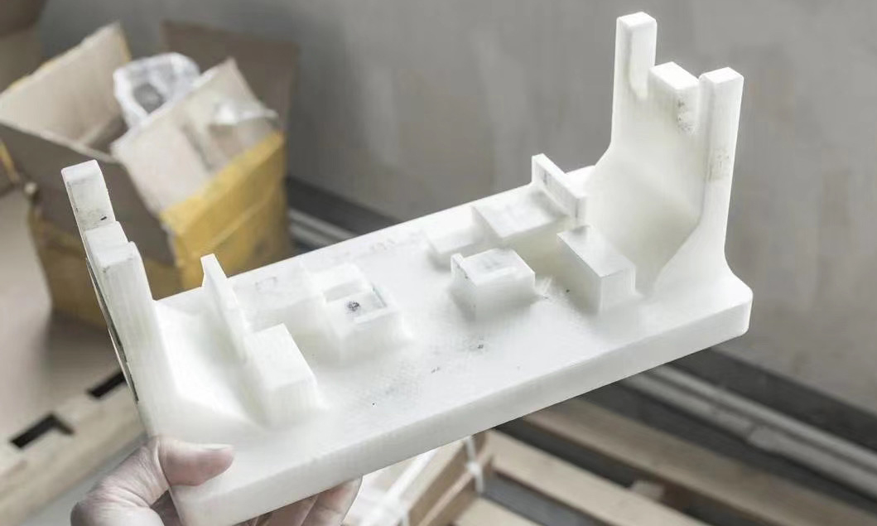
Εφαρμογές της MEX
Πρωτότυπα για Έλεγχο Συναρμογής
Τα παραπάνω πρωτότυπα χρησιμοποιούνται για να επιβεβαιωθεί ο σχεδιασμός πολύπλοκων κομματιών όσον αφορά τη γεωμετρία τους και το μηχανισμό σύνδεσής τους για τη διαδικασία συναρμολόγησης. Η τεχνολογία ΜΕΧ επιτρέπει την κατασκευή πολύπλοκων καμπυλών και οργανικών σχημάτων που θα ήταν δύσκολο να παραχθούν με παραδοσιακές τεχνικές κατασκευής.
Μηχανισμοί Συγκράτησης (Jigs and fixtures)
Η δυνατότητα κατασκευής πλήρως εξατομικευμένων και πολύπλοκων αντικειμένων σε συνδυασμό με την ταχύτητα και την υψηλή ακρίβεια των τελικών κομματιών, κάνει τη ΜΕΧ ιδανική τεχνολογία για την κατασκευή μηχανισμών που χρησιμοποιούνται στις αλυσίδες παραγωγής όπως των jigs & fixtures, που χρησιμοποιούνται για να συγκρατούν τα υπό επεξεργασία κομμάτια σε διαδικασίες κοπής και άλλα.

Slide 66
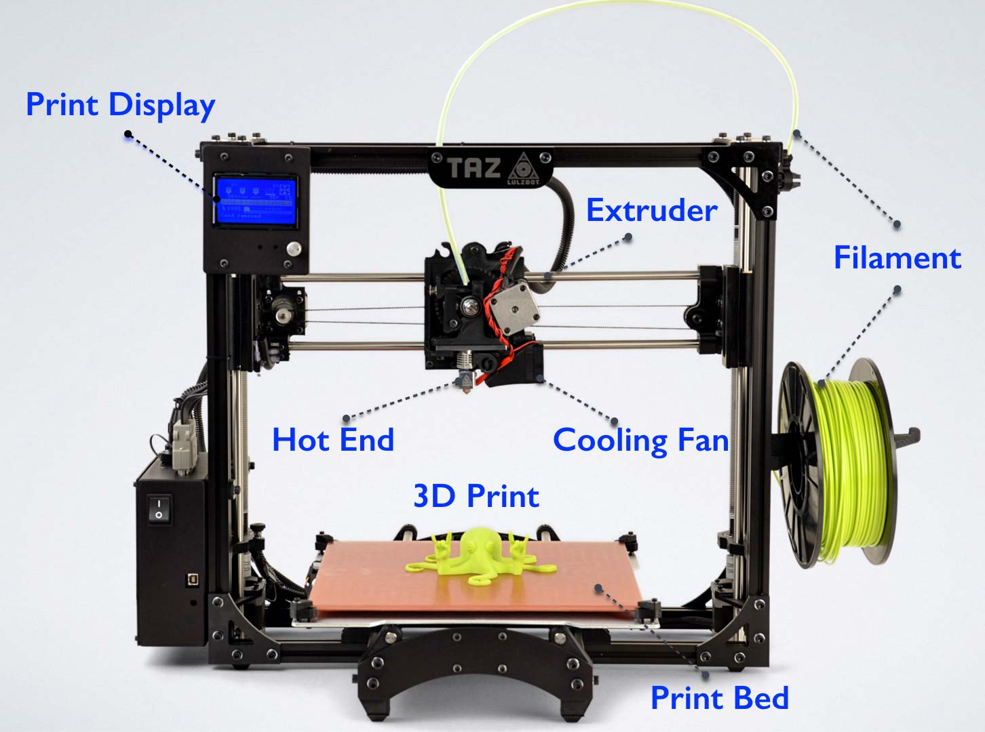
Εξαρτήματα ενός Εκτυπωτή ΜΕΧ

Slide 67
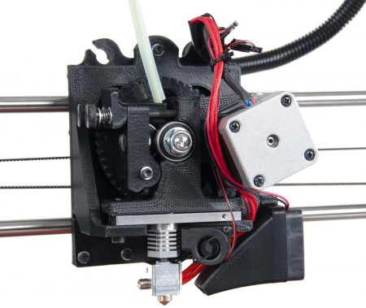
Εξαρτήματα ενός Εκτυπωτή ΜΕΧ
Extruder (Εξωθητήρας)
Ο εξωθητήρας αποτελεί ένα από τα κύρια εξαρτήματα του τρισδιάστατου εκτυπωτή. Είναι υπεύθυνος για τη μετάδοση της σωστής ποσότητας υλικού στο θερμό άκρο (hot end), όπου το υλικό λιώνει και τοποθετείται στην πλατφόρμα εκτύπωσης. Να σημειωθεί ότι ο εξωθητήρας δεν αποτελεί το ίδιο εξάρτημα με το θερμό άκρο και αναφέρεται συχνά ως «ψυχρό άκρο» (cold end), καθώς το υλικό εισέρχεται στον εξωθητήρα σε στερεή κατάσταση και μεταφέρεται μέσω αυτού στο θερμό άκρο όπου και λιώνει.

Slide 68
Εξαρτήματα ενός Εκτυπωτή ΜΕΧ
Extruder
Διακρίνονται δύο βασικοί τύποι εξωθητήρων ανάλογα με τον τρόπο που εξωθείται το υλικό: Direct extruder και Bowden extruder
Direct Extruder (Άμεσος Εξωθητήρας): Σε αυτή την περίπτωση ο εξωθητήρας συνδέεται άμεσα με το θερμό άκρο. Να σημειωθεί ότι ένας Direct Extruder δεν είναι συνώνυμος με έναν εξωθητήρα άμεσης μετάδοσης (direct drive extruder). Ένας εξωθητήρας άμεσης μετάδοσης σημαίνει απλώς ότι ο μηχανισμός μετάδοσης του νήματος είναι απευθείας τοποθετημένος στον άξονα του κινητήρα. Τόσο οι Βowden όσο και οι άμεσοι εξωθητήρες μπορούν να είναι άμεσης κίνησης.

Slide 69
Εξαρτήματα ενός Εκτυπωτή ΜΕΧ
Extruder
Η δεύτερη κατηγορία εξωθητήρων (extruder) είναι οι εξωθητήρες Bowden.
Εξωθητήρας Bowden: Σε αυτή την περίπτωση ο εξωθητήρας δε συνδέεται άμεσα με το θερμό άκρο, αλλά αντίθετα ένας σωλήνας εκτείνεται από το κυρίως σώμα του εξωθητήρα προς το θερμό άκρο. Αυτός ο σωλήνας ονομάζεται σωλήνας Bowden.

Slide 70
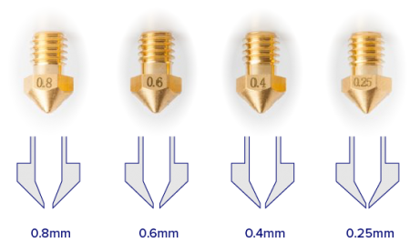
Εξαρτήματα ενός Εκτυπωτή ΜΕΧ
Ακροφύσιο ή Μύτη (Nozzle)
Η άκρη του θερμού άκρου ονομάζεται ακροφύσιο (nozzle) όπου καταλήγει το λιωμένο υλικό πριν εναποτεθεί στην πλατφόρμα εκτύπωσης. Καθώς το μέγεθος του ακροφυσίου καθορίζει σε μεγάλο βαθμό την ανάλυση και την ποιότητα της εκτύπωσης, είναι σημαντικό να μπορούμε να το αλλάξουμε ώστε να επιλέξουμε το κατάλληλο μέγεθος ανάλογα με την εφαρμογή μας. Η διάμετρος του ακροφυσίου κυμαίνεται συνήθως μεταξύ 0,25 mm έως 0,80 mm, με μια τυπική τιμή τα 0,40 mm.

Slide 71
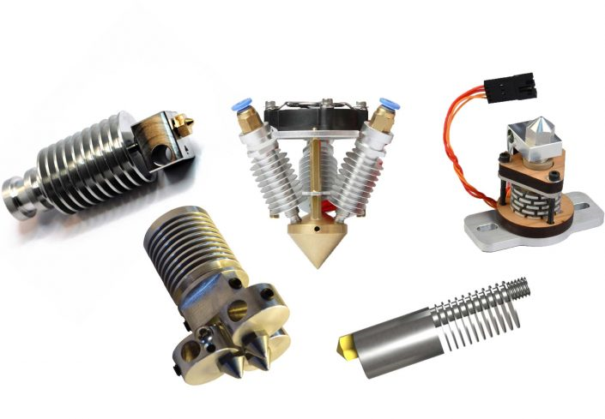
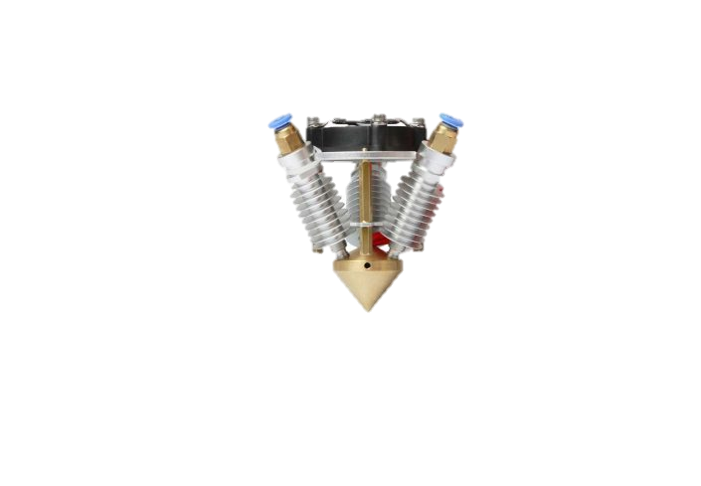
Εξαρτήματα ενός Εκτυπωτή ΜΕΧ
Θερμό Άκρο (Hot End)
Το θερμό άκρο αποτελεί το βασικό τμήμα του εξωθητήρα ενός τρισδιάστατου εκτυπωτή. Είναι το μέρος στο οποίο το πλαστικό θερμαίνεται και λιώνει πριν εναποθετηθεί στη πλατφόρμα εκτύπωσης.

Slide 72
Εξαρτήματα ενός Εκτυπωτή ΜΕΧ
Θερμαινόμενη Πλατφόρμα Εκτύπωσης (Heated Bed)
Στην περίπτωση που θέλουμε να εκτυπώσουμε υλικά που απαιτούν μεγάλες θερμοκρασίες τήξης, μια θερμαινόμενη πλατφόρμα εκτύπωσης ή κρεββάτι εκτύπωσης, θα μας βοηθήσει τόσο στην προσκόλληση του υλικού στην ίδια την πλατφόρμα όσο και στο πόσο καλά θα κολλήσουν οι στρώσεις μεταξύ τους, μειώνοντας πιθανές παραμορφώσεις και στρεβλώσεις και τελικά βελτιώνοντας τις ιδιότητες του τελικού αντικειμένου. Το εύρος θερμοκρασίας κυμαίνεται μεταξύ 40 °C έως και 110 °C.
Ανεμιστήρας ψύξης (Cooling Fan)
Ο έλεγχος της θερμοκρασίας είναι εξαιρετικά σημαντικός στη διαδικασία της εκτύπωσης και άρα ο ανεμιστήρας ψύξης παίζει σημαντικό ρόλο. Ανάλογα με τον τύπο του εκτυπωτή μπορούμε να βρούμε από έναν έως και τρεις ανεμιστήρες, οι οποίοι όπως θα δούμε στη συνέχεια μπορούν να συνεισφέρουν σημαντικά στην ταχύτητα καθώς και την ποιότητα εκτύπωσης σε κάποιες ειδικές περιπτώσεις πολύπλοκων γεωμετριών.

Slide 73
Εξαρτήματα ενός Εκτυπωτή ΜΕΧ
Οθόνη LCD
Κάποιοι εκτυπωτές διαθέτουν μια οθόνη LCD συνοδευόμενη από έναν ελεγκτή (controller) μέσω της οποίας διευκολύνεται η διεπαφή μας με τον εκτυπωτή. Για παράδειγμα μπορούμε να εισάγουμε το αρχείο προς εκτύπωση στην κατάλληλη μορφή μέσω μια SD κάρτας μνήμης και να εκκινήσουμε τη διαδικασία της εκτύπωσης χωρίς να χρειάζεται ο εκτυπωτής μας να είναι συνδεδεμένος με τον υπολογιστή.
Βηματικός Κινητήρας (Stepper Motor)
Ο βηματικός κινητήρας είναι ένας κινητήρας συνεχούς ρεύματος που διαθέτει πολλαπλά πηνία που του επιτρέπουν να κινείται σε μικρά βήματα. Τα πολλαπλά αυτά πηνία συνδέονται σε σύνολα που ονομάζονται φάσεις και με την με την ενεργοποίηση κάθε φάσης με τη σειρά, ο κινητήρας περιστρέφεται ακριβώς κατά 1 μόνο βήμα τη φορά. Οι βηματικοί κινητήρες είναι εξαιρετικά χρήσιμη όταν θέλουμε να κινήσουμε ένα μηχανισμό με υψηλή ακρίβεια ως προς τη θέση και την ταχύτητα, χωρίς να χρειαζόμαστε υψηλή ροπή και η χρήση τους είναι πολύ διαδεδομένη στους τομείς της ρομποτικής.

Slide 74
Εξαρτήματα ενός Εκτυπωτή ΜΕΧ
Βηματικός Κινητήρας (βηματικός κινητήρας)
Ανάλογα με τον τύπο του τρισδιάστατου εκτυπωτή, ένα πλήθος βηματικών κινητήρων χρησιμοποιούνται για διαφορετικές λειτουργίες, π.χ., ένας βηματικός κινητήρας χρησιμοποιείται για την κίνηση του εξωθητήρα ή στην κατεύθυνση x, y ενώ ένας άλλος ελέγχει την κίνηση της πλατφόρμας εκτύπωσης στον άξονα z. Βηματικός κινητήρας υπάρχει ακόμα και στο εσωτερικό του εξωθητήρα ώστε να ωθείται το υλικό μας από το «κρύο» στο «θερμό» άκρο.

Slide 75
Εξαρτήματα ενός Εκτυπωτή ΜΕΧ
Controller Board (Πλακέτα Ελέγχου)
Πρόκειται για τον «εγκέφαλο» του εκτυπωτή, ο οποίος τροφοδοτεί όλα τα υπόλοιπα συστήματα όπως οι βηματικοί κινητήρες και το hot end.
Η πλακέτα αποτελείται από δύο επιμέρους στοιχεία: έναν μικροελεγκτή και μια πλακέτα κυκλώματος. Αυτά τα εξαρτήματα μπορούν είτε να συνδυαστούν σε μία πλακέτα είτε να είναι ξεχωριστές μονάδες συνδεδεμένες μεταξύ τους. Και τα δύο λειτουργούν συγχρόνως για να ελέγχουν και να διανέμουν ισχύ σε όλα τα άλλα συστήματα.

Slide 76
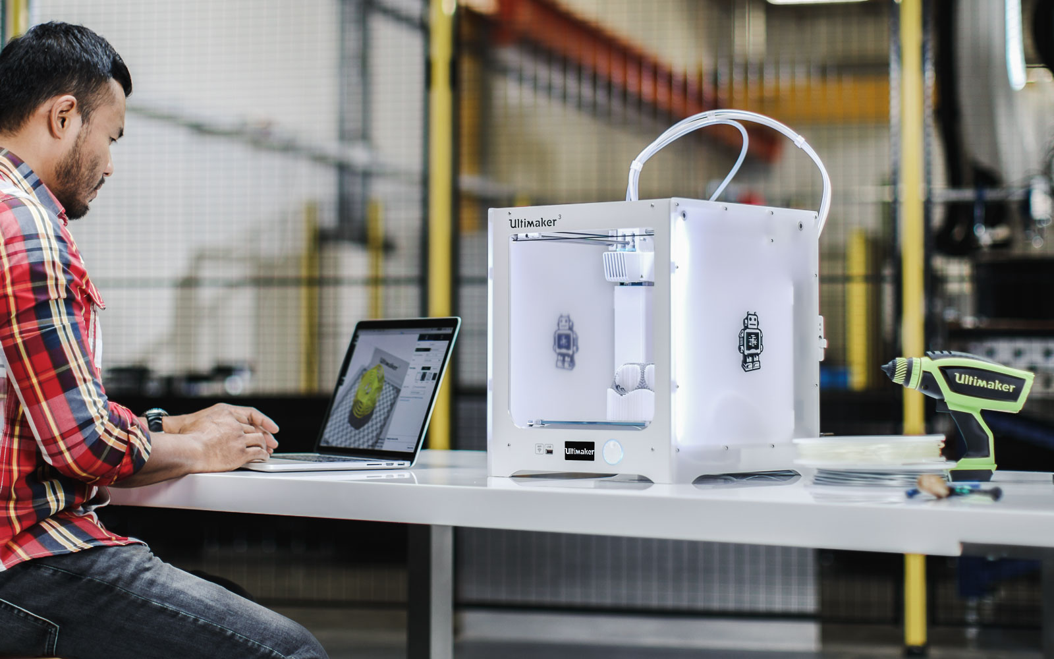
Κατηγορίες Εκτυπωτών ΜΕΧ
Οικιακός (Desktop) Εκτυπωτής
Οι οικιακοί τρισδιάστατοι εκτυπωτές απευθύνονται σε ερασιτέχνες και οικιακούς χρήστες, ενώ είναι εύχρηστοι, προσιτοί οικονομικά και μικροί σε διαστάσεις. Παρά τη χαμηλή τιμή τους, διαθέτουν ικανοποιητικές δυνατότητες και δίνουν τη δυνατότητα σε ένα νέο χρήστη να κατασκευάσει εύκολα τόσο πρωτότυπα όσο και λειτουργικά αντικείμενα.
Επιπρόσθετα, τα υλικά που χρησιμοποιούνται στη ΜΕΧ και έρχονται σε μορφή καρουλιού με νήμα, είναι αρκετά φτηνά ενθαρρύνοντας τον επιπλέον πειραματισμό του χρήστη.

Slide 77
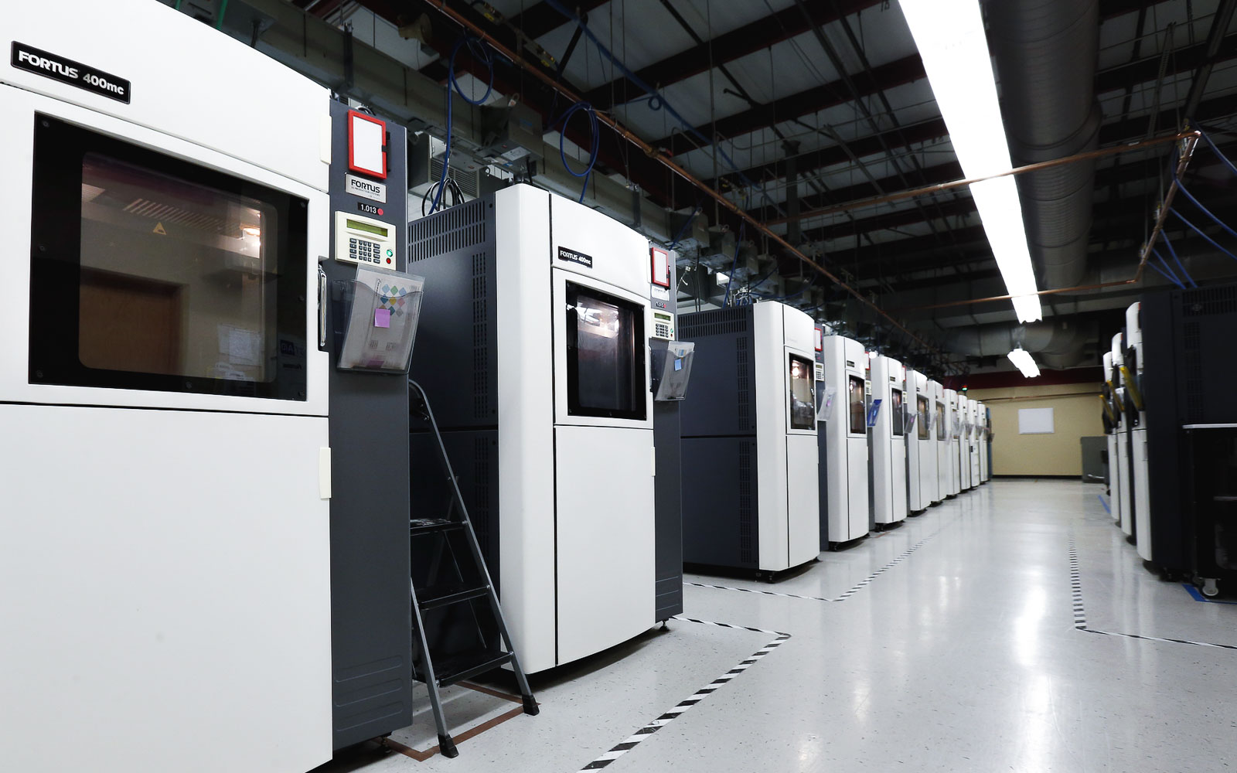
Κατηγορίες Εκτυπωτών ΜΕΧ
Βιομηχανικοί/Επαγγελματικοί Εκτυπωτές
Αποτελούν πιο εξελιγμένα μοντέλα εκτυπωτών με αυξημένες δυνατότητες. Χρησιμοποιούνται σε μια πληθώρα εφαρμογών όπως η κατασκευή πρωτοτύπων ή εργαλείων για την παραγωγή, καθώς και πλήρως λειτουργικών κομματιών με σημαντικές μηχανικές ιδιότητες.
Οι βιομηχανικοί εκτυπωτές, προφανώς είναι σημαντικά ακριβότεροι, αλλά πιο ισχυροί και αποδοτικοί, με μεγαλύτερη ακρίβεια και με τη δυνατότητα επεξεργασίας πιο εξελιγμένων υλικών από τους επιτραπέζιους εκτυπωτές.

Slide 78
Σύγκριση Desktop και Βιομηχανικών Εκτυπωτών
 | Desktop | Industrial
Price | MEX is one of the cheapest printing options available in the market. Its price may start with already 200 € | Professional 3D printers are used by designers and product manufacturers for making moulds and prototypes. They must also be capable of printing large objects efficiently and hence are expensive.
Build volume | Consumer 3D printers are designed for home use. The size of print varies from 10 x 10 x 10 mm to 200 x 200 x 200 mm. | Build volume determines the largest part that can be built at once. The build size varies from 200 x 200 x 300 mm to 914 x 610 x 914 mm depending on the printer.
Materials | The most common materials for hobbyist 3D printing are PLA, ABS and PETG | The most common materials are PC and ABS.

Slide 79
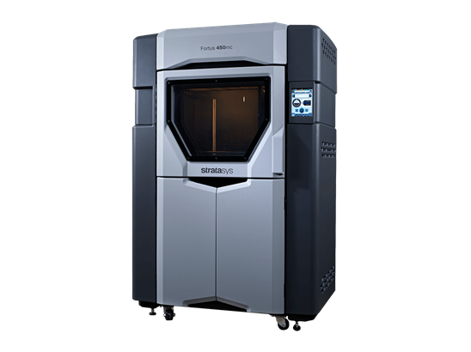
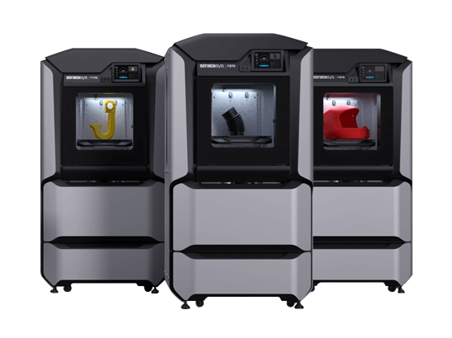
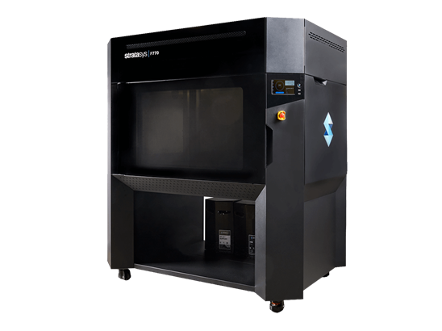
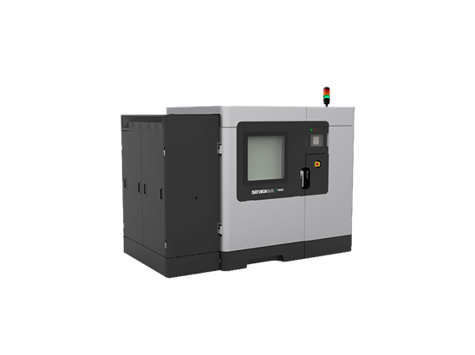
Παραδείγματα Βιομηχανικών Εκτυπωτών
Stratasys MEX printers
FORTUS 450MC
F770
F123 Series
F900

Slide 80
Ποιο από τα παρακάτω εξαρτήματα δεν αποτελεί μέλος ενός εκτυπωτή ΜΕΧ?
Θερμό Άκρο (Hot End)
Μύτη (Nozzle)
Δέσμη Λέιζερ (Point Laser)
Ανεμιστήρας Ψύξης (Cooling Fan)

Slide 81

Ιδιότητες Αντικειμένων Εκτυπωμένων μέσω ΜΕΧ
Η τεχνολογία MEX διαθέτει τη χαμηλότερη ανάλυση σε σύγκριση με τις υπόλοιπες τεχνολογίες τρισδιάστατης εκτύπωσης, επομένως δεν αποτελεί την καλύτερη επιλογή για αντικέιμενα με πολύ μικρές λεπτομέρειες.
Το ποσοστό πλήρωσης (infill percentage) επηρεάζει την αντοχή ενός εξαρτήματος. Μια συνήθης τιμή για τα περισσότερα αντικέιμενα είναι 20% πλήρωση. Υψηλότερα επίπεδα πλήρωσης θα έχουν ως αποτέλεσμα ένα ισχυρότερο εξάρτημα, αλλά θα επηρεάσουν αρνητικά το χρόνο και το κόστος κατασκευής.
Τέλος, η διαδικασία κατασκευής στρώση-με-στρώση συχνά έχει ως αποτέλεσμα στο τελικό αντικείμενο να είναι ορατά τα όρια των στρώσεων με τη μορφή γραμμών (layer lines) και άρα, εάν επιθυμούμε ένα πλήρως λείο φινίρισμα χρειάζεται να υποβάλλουμε το αντικείμενο σε κάποια μορφή μετεπεξεργασίας.

Slide 82

Μέθοδοι Μετεπεξεργασίας
Ο όρος μετεπεξεργασία αναφέρεται σε διάφορες διαδικασίες οι οποίες χρησιμοποιούνται σε ένα αντικείμενο μετά την εκτύπωσή του, προτού γίνει έτοιμο για χρήση.
Μια από τις συνηθέστερες μορφές μετεπεξεργασίας στη τεχνολογία ΜΕΧ είναι το λεγόμενο φινίρισμα του κομματιού (finishing), κατά την οποία βελτιώνεται η ποιότητα της επιφάνειας του αντικειμένου μας. Συχνά, αλλά λανθασμένα, ο όρος φινίρισμα χρησιμοποιείται ως συνώνυμος του όρου μετεπεξεργασία, ενώ αποτελεί στην πραγματικότητα απλά μία μόνο από τις πιθανές διαδικασίες μετεπεξεργασίας.
Οι διαφορετικές μέθοδοι μετεπεξεργασίας θα αναλυθούν λεπτομερώς σε επόμενη ενότητα.

Slide 83
02
Επισκόπηση Πολυμερών Υλικών: Ιδιότητες και Εφαρμογές

Slide 84

Συμβατά Υλικά με την MEX
Τα πιο συχνά χρησιμοποιούμενα υλικά στην τεχνολογία ΜΕΧ είναι τα πολυμερή. Ο παρακάτω πίνακας συνοψίζει τα κύρια είδη πολυμερών που είναι συμβατά με την ΜΕΧ καθώς και κατηγοριοποιεί αυτά τα υλικά ανάλογα με τις ιδιότητές τους σε τρεις κατηγορίες: commodity (βασικά), engineering (κατάλληλα για τεχνικές εφαρμογές) και high performance (υψηλής απόδοσης).
Τα πιο συχνά χρησιμοποιούμενα υλικά, ειδικά σε οικιακούς εκτυπωτές είναι το PLA και το ABS.

Slide 85

Συμβατά Υλικά με την MEX
Σε αντίθεση με τις υπόλοιπες τεχνολογίες Προσθετικής Μηχανικής όπως ο φωτοπολυμερισμός ή τεχνολογίες που χρησιμοποιούν υλικό σε μορφή σκόνης/κονιάματος ως πρώτη ύλη, η τεχνολογία ΜΕΧ είναι συμβατή με ένα μεγάλο φάσμα θερμοπλαστικών υλικών τα οποία είναι ευρέως διαθέσιμα σε μορφή νήματος (filament) και μπορούν να ικανοποιήσουν ακόμα και απαιτητικές εφαρμογές, ενώ η τιμή τους είναι αρκετά φθηνότερη από τα αντίστοιχα υλικά που προσφέρονται σε μορφή κονιάματος.

Slide 86

Συμβατά Υλικά με την MEX
Μέχρι το 2012 τα συμβατά υλικά με την ΜΕΧ, ειδικά όταν αναφερόμαστε για χρήση σε οικιακούς εκτυπωτές, ήταν εξαιρετικά περιορισμένα με συνηθέστερα: το PLA (πολυγαλακτικό οξύ) και το ABS (ακρυλονιτριλοβουταδιενικό στυρένιο).
Ως και σήμερα, αυτά τα δύο υλικά εξακολουθούν να είναι τα δημοφιλέστερα, λόγω τόσο της ευκολίας τους ως προς την εκτύπωση και για το προσιτό τους κόστος, παρόλα αυτά ένα πλήθος νέων υλικών είναι διαθέσιμα τόσο στη βιομηχανία όσο και στους οικιακούς χρήστες.

Slide 87

Πολυμερή Υλικά
Ακρυλονιτριλοβουταδιενικό Στυρένιο (Acrylonitrile butadiene styrene-ABS)
Το ABS είναι το πιο διαδεδομένα πλαστικά στην τρισδιάστατη εκτύπωση. Χρησιμοποιείται στα πάνελ και σε προφυλακτήρες αυτοκινήτων, σε ηλεκτρικές συσκευές ή σε θήκες κινητών τηλεφώνων. Είναι ένα θερμοπλαστικό που περιέχει ελαστομερή με βάση το πολυβουταδιένιο, καθιστώντας το σχετικά εύκαμπτο και ανθεκτικό σε χτυπήματα. Το ABS είναι επίσης συμβατό και επίσης διαδομένο και σε άλλες τεχνολογίες προσθετικής μηχανικής όπως η SLS, SLA και Polyjet. Μπορεί να χρησιμοποιηθεί σχεδόν οπουδήποτε, από αρχιτεκτονικά μοντέλα μέχρι κατασκευές DIY. Τέλος, μπορούμε να προμηθευτούμε το ABS ήδη βαμμένο σε πολλά διάφορα χρώματα.
Σε σύγκριση με άλλα υλικά, το ABS είναι αρκετά οικονομικό, ενώ εκτός από ανθεκτικό στις κρούσεις και στην κόπωση, είναι ταυτόχρονα ανθεκτικό στη θερμοκρασία και στο νερό.

Slide 88

Πολυμερή Υλικά
Acrylonitrile butadiene styrene-ABS
Το ABS έχει θερμοκρασία εκτύπωσης μεταξύ 230ºC και 260ºC. Είναι ένα σκληρό υλικό, ικανό να αντέχει εύκολα σε θερμοκρασίες από -20ºC έως 80ºC. Εκτός από την υψηλή αντοχή του, είναι ένα επαναχρησιμοποιήσιμο υλικό και μπορεί να συγκολληθεί με χημικές διεργασίες. Ωστόσο, το ABS δεν είναι βιοδιασπώμενο και συρρικνώνεται κατά την επαφή με τον αέρα, οπότε η πλατφόρμα εκτύπωσης πρέπει να θερμαίνεται για να αποφευχθεί η στρέβλωση. Τέλος, κατά την εκτύπωση του ABS παρατηρείται έντονη οσμή που θεωρείται ως ένα βαθμό και τοξική, οπότε συνίσταται καλός εξαερισμός.
Το ABS είναι ιδανικό υλικό για εξαρτήματα με κινούμενα μέρη ή τα οποία υφίστανται μηχανική καταπόνηση, ενώ το φινίρισμα του θεωρείται αρκετά καλής ποιότητας.

Slide 89

Πολυμερή Υλικά
Acrylonitrile butadiene styrene-ABS
Το κύριο μειονέκτημα του ABS είναι ότι απαιτεί υψηλή θερμοκρασία για την εκτύπωσή του. Αν και το ABS εμπίπτει στην κατηγορία των άμορφων υλικών και άρα δεν έχει σημείο τήξης, απαιτεί μια θερμοκρασία εκτύπωσης της τάξης των 230 °C .
Εξαιτίας αυτής της υψηλής θερμοκρασίας εκτύπωσης, αυξάνεται το ποσοστό συρρίκνωσης του κομματιού μετά την εκτύπωση, ενώ είναι πιθανότερο να εμφανιστούν προβλήματα στρέβλωσης κατά τη διάρκεια της εκτύπωσης. Παρόλα αυτά, συγκριτικά με το PLA πέρα από μεγαλύτερη μηχανική αντοχή διαθέτει και εξαιρετική αντοχή στη διάβρωση, οπότε και προτιμάται για λειτουργικά εξαρτήματα.

Slide 90

Πολυμερή Υλικά
Πολυγαλακτικό οξύ (Polylactic acid-PLA)
Το PLA παρασκευάζεται με τη χρήση ανανεώσιμων πρώτων υλών, όπως το άμυλο καλαμποκιού ή ακόμα και από ζαχαροκάλαμο ή tapioca, και αποτελεί ένα βιοδιασπώμενο υλικό, σε αντίθεση με τα περισσότερα θερμοπλαστικά που είναι απλά ανακυκλώσιμα.
Το PLA είναι το πιο εύκολο υλικό ως προς την εκτύπωση, καθώς απαιτεί μικρότερη θερμοκρασία εκτύπωσης της τάξης των 190-210ºC. Το σημείο τήξης του είναι ανάμεσα στους 145–186 ºC, ενώ στους 185–190 ºC μπορεί εύκολα να διαμορφωθεί σε μορφή νήματος (filament).
Εξαιτίας της χαμηλής θερμοκρασίας εκτύπωσης, η συρρίκνωση μετά την εκτύπωση είναι περιορισμένη, ενώ δε χρειάζεται επιπλέων εξοπλισμός όπως ακροφύσια (nozzle) υψηλής αντοχής ή θερμαινόμενες πλατφόρμες εκτύπωσης (heated print bed).

Slide 91
Πολυμερή Υλικά
Πολυγαλακτικό οξύ (Polylactic acid-PLA)
Το μοναδικό χαρακτηριστικό που δυσκολεύει την εκτύπωση με PLA είναι η εξαιρετικά γρήγορη ταχύτητα ψύξης και στερεοποίησής του, αλλά ως ένα βαθμό αποτελεί και πλεονέκτημα καθώς μπορούμε να μειώσουμε το χρόνο εκτύπωσης.
Το PLA έχει σχετικά καλές μηχανικές ιδιότητες (αντοχή/μέτρο ελαστικότητας), είναι βιοσυμβατό υλικό και άρα εξαιρετικά δημοφιλές υλικό στους τομείς της βιοιατρικής, ενώ επιπλέον είναι συμβατό στην επαφή με τρόφιμα είναι και χρησιμοποιείται για τη συσκευασία τροφίμων. Είναι εξαιρετικά φθηνό και εύκολα διαθέσιμο σε διαφορετικά χρώματα.
Το κύριο μειονέκτημά του είναι ότι έχει πολύ χαμηλή αντοχή στη θερμοκρασία (θερμοκρασία υαλώδους μετάπτωσης 60-65 °C) καθώς και είναι ευαίσθητο ως προς την υγρασία, άρα περιορίζεται αρκετά το εύρος των εφαρμογών που μπορεί να χρησιμοποιηθεί.

Slide 92
Πολυμερή Υλικά
Τερεφθαλικό πολυαιθυλένιο (Polyethylene terephthalate-PET)
Το τερεφθαλικό πολυαιθυλένιο ή ΡΕΤ είναι ένα ημικρυσταλλικό πολυμερές που ανήκει στην οικογένεια των πολυεστέρων και έχει γυαλιστερό φινίρισμα, είναι εύκαμπτο και ασφαλές για τρόφιμα, γεγονός που το καθιστά δημοφιλή επιλογή για πολλά καταναλωτικά προϊόντα όπως πλαστικά μπουκάλια μιας χρήσης. Είναι 100% ανακυκλώσιμο και διαφανές, ενώ η θερμοκρασία εκτύπωσης του είναι μεταξύ 75 - 90ºC. Στην αγορά πωλούνται διάφορες παραλλαγές όπως PETG, PETE και PETT, κάποιες από τις οποίες θα δούμε και στη συνέχεια.
Αποτελεί μια εναλλακτική λύση έναντι του ABS, καθώς δεν εκπέμπει δύσοσμες αναθυμιάσεις κατά την εκτύπωση, αλλά είναι σχεδόν εξίσου ισχυρό και εύκαμπτο. Επίσης δεν απαιτεί την ύπαρξη θερμαινόμενης πλατφόρμας εκτύπωσης, ενώ έχει καλή χημική αντοχή. Είναι σχετικά ευαίσθητο ως προς την υγρασία και άρα πρέπει να φυλάσσεται σε δοχεία ή συσκευασίες κενού.

Slide 93

Πολυμερή Υλικά
Τερεφθαλικό πολυαιθυλένιο (Polyethylene terephthalate-PET)
Η αντοχή του είναι πολύ υψηλότερη από το PLA, είναι εγκεκριμένο από τον FDA για την επαφή με τρόφιμα, συρρικνώνεται ελάχιστα μετά την εκτύπωση και δεν εκπέμπει οσμές ή αναθυμιάσεις κατά την εκτύπωση. Δυστυχώς αν και είναι 100% ανακυκλώσιμο, το PET δεν αποτελεί ένα βιοδιασπώμενο υλικό.

Slide 94
Πολυμερή Υλικά
Γλυκοποιημένος πολυεστέρας (Glycolized polyester-PETG)
Το PETG είναι ένα θερμοπλαστικό που συνδυάζει την ευκολία στην εκτύπωση του PLA και την αντοχή του ABS. Πρόκειται για μια παραλλαγή του PET που έχει συνδυαστεί με γλυκόλη για την επίτευξη ορισμένων επιθυμητών αποτελεσμάτων ως προς την τρισδιάστατη εκτύπωση, όπως η δημιουργία πλήρως διάφανων προϊόντων ή η μείωση της ψαθυρότητας και συνεπώς το πόσο εύθραυστο είναι ένα προϊόν. Είναι ένα άμορφο πλαστικό, το οποίο μπορεί να ανακυκλωθεί πλήρως.
Τα αντικείμενα κατασκευασμένα από PETG διαθέτουν λείο φινίρισμα επιφάνειας και εξαιρετική αντοχή στην κρούση, καθώς και καιρικές συνθήκες και συνεπώς χρησιμοποιούνται συχνά για προϊόντα κήπου.

Slide 95

Πολυμερή Υλικά
Glycolized polyester-PETG
Το PETG είναι επίσης ασφαλές για χρήση με τρόφιμα. Αποτελεί μια καλή εναλλακτική αντί του ABS αν μας δυσκολεύει η εκτύπωσή του, ενώ είναι αρκετά πιο ισχυρό μηχανικά από το PLA χωρίς να είναι αισθητά πιο δύσκολο στην εκτύπωση.
Τέλος, το γυαλιστερό φινίρισμα και η υψηλή αντοχή του το κάνουν ιδανική επιλογή για εκτύπωση λειτουργικών πρωτοτύπων, εξαρτημάτων που δέχονται ήπια μηχανικά φορτία καθώς και προστατευτικά εξαρτήματα όπως θήκες για κινητά.

Slide 96

Πολυμερή Υλικά
Πολυανθρακικό (Polycarbonate - PC)
Το PC συγκαταλέγεται στα πλαστικά με υψηλές μηχανικές ιδιότητες και περιέχει ανθρακικές ενώσεις στη χημική του δομή. Το PC είναι δημοφιλές στην τρισδιάστατη εκτύπωση λόγω των εξαιρετικών μηχανικών ιδιοτήτων του (ανθεκτικότητα, αντοχή σε κάμψη και κρούση) και της μεγάλης θερμικής αντοχής του που κυμαίνεται από 140 ◦C έως 150 ◦C. Ως εκ τούτου, χρησιμοποιείται ευρέως για απαιτητικές εφαρμογές, όπως λειτουργικά αντικείμενα, ακόμα και την κατασκευή εργαλείων.
Ωστόσο το PC αποτελεί ένα από τα υγροσκοπικά πλαστικά, το οποίο σημαίνει ότι απορροφά την υγρασία του αέρα.. Για να αποφευχθεί η υποβάθμιση της ποιότητας του υλικού, θα πρέπει να αποθηκεύεται σε ξηρό ή αεροστεγές περιβάλλον. Επίσης το PC είναι επιρρεπές σε στρέβλωση (wapring) κατά την εκτύπωση.

Slide 97

Πολυμερή Υλικά
Polycarbonate-PC
Όταν το PC εκτυπώνεται εκτός ενός αυστηρά ελεγχόμενου θερμικού περιβάλλοντος, δημιουργούνται παραμένουσες τάσεις (residual stresses) οι οποίες δύναται να υπερνικήσουν την προσκόλληση του κομματιού στην πλατφόρμα εκτύπωσης ή ακόμα και ανάμεσα στις ίδιες τις στρώσεις (bed or interlayer adhesion) του κομματιού προκαλώντας παραμόρφωση.
Επομένως, είναι σημαντικό να εξασφαλιστεί επαρκής προσκόλληση στην πλατφόρμα μέσω του ελέγχου της θερμοκρασίας της πλατφόρμας και του περιβάλλοντος (θερμοκρασία πλατφόρμας: 90-105 ◦C, θερμοκρασία περιβάλλοντος: ~250 ◦C) και της ρύθμισης του διακένου μεταξύ στομίου (nozzle) και πλατφόρμας.

Slide 98
Πολυμερή Υλικά
Θερμοπλαστική Πολυουρεθάνη (Thermoplastic polyurethane-TPU)
Το TPU, ή θερμοπλαστική πολυουρεθάνη, είναι ένα πολυμερές εξαιρετικά εύκαμπτο υλικό και έχει τη δυνατότητα να διαστέλλεται έως και 4,5 φορές επί του αρχικού του μεγέθους χωρίς να σπάει. Το TPU αποτελεί μια καλή επιλογή για οποιεσδήποτε εκτυπώσεις που απαιτούν υψηλά επίπεδα ευκαμψίας και αντοχής και χρησιμοποιείται συνήθως για την εκτύπωση εξαρτημάτων όπως τροχοί, ελατήρια, αμορτισέρ ή άλλα εύκαμπτα αντικείμενα.
Το μεγαλύτερό του μειονέκτημα αποτελεί η σχετικά δύσκολη μετεπεξεργασία του μετά την εκτύπωση, καθώς και το φαινόμενο stringing (όπου κομμάτια λιωμένου πλαστικού προσάπτονται σε σημεία του κομματιού και αφήνουν πίσω τους λεπτές λωρίδες πλαστικού που μοιάζουν με μουστάκια της γάτας.

Slide 99

Πολυμερή Υλικά
Thermoplastic polyurethane-TPU
Συχνά το TPU συγχέεται με τον όρο TPE (Thermoplastic elastomer - Θερμοπλαστικό ελαστομερές), ενώ στην πραγματικότητα ο όρος TPE περιγράφει μια ολόκληρη κατηγορία υλικών, ανάμεσα σε αυτά και το TPU. Ένας εύκολος τρόπος για την αποφυγή της παραπάνω σύγχυσης είναι ο διαχωρισμός των υλικών με βάση την σκληρότητα (hardness), εύκαμπτα υλικά που βαθμολογούνται με σκληρότητα 90Α ή χαμηλότερη θεωρούνται TPE, ακόμη και αν το υλικό βασίζεται σε TPU.

Slide 100
Πολυμερή Υλικά
Νάιλον/Πολυαμίδιο (Nylon/Polyamide – PA)
Δεδομένης της ευελιξίας και της αντοχής του, τόσο σε κρούση όσο και σε τριβή το νάιλον αποτελεί μια εξαιρετική επιλογή για ένα ευρύ φάσμα εφαρμογών στην MEX. Επιπλέον, οι μηχανικές του ιδιότητες είναι αρκετά κοντά ή ακόμα και καλύτερες από το ABS. Η εκτύπωσή του απαιτεί την ύπαρξη μιας θερμαινόμενης πλατφόρμας εκτύπωσης καθώς η θερμοκρασία εκτύπωσης φτάνει τους 250 °C.
Το νάιλον απορροφά γρήγορα την υγρασία του περιβάλλοντος (υγροσκοπικό υλικό) και εκ τούτου θα πρέπει να φυλάσσεται σε ξηρό μέρος, αλλιώς μπορεί να απορροφήσει μέχρι και το 10% του βάρους του σε νερό. Όταν το υλικό θερμαίνεται κατά τη διάρκεια της εκτύπωσης, η υγρασία απορρίπτεται επηρεάζοντας όχι τόσο την προσκόλληση στην πλατφόρμα εκτύπωσης αλλά και μεταξύ των στρώσεων, δίνοντας στην επιφάνεια ένα τραχύ φινίρισμα.

Slide 101

Πολυμερή Υλικά
Nylon/PA
Το νάιλον είναι μια καλή εναλλακτική λύση σε σύγκριση με το Polycarbonate (PC) καθώς είναι φθηνότερο και πιο εύκολο κατά την εκτύπωση.
Είναι επίσης ιδανικό υλικό για αντικείμενα που υπόκεινται σε φθορά και πρέπει να είναι ανθεκτικά. Η προσκόλληση ανάμεσα στις στρώσεις του Νάιλον είναι εξαιρετική άρα οι ιδιότητές του ειδικά σε εφελκυστικά φορτία είναι βελτιωμένες σε σχέση με τα υπόλοιπα υλικά συμβατά με τη ΜΕΧ. Χρησιμοποιείται σε πλήθος απαιτητικών εφαρμογών όπως εργαλείων για γραμμές παραγωγής ή άλλων εξαρτημάτων για μηχανήματα.

Slide 102

Πολυμερή Υλικά
Πολυαιθέρας-αιθέρας-κετόνη (Polyether-ether-ketone-PEEK)
Το PEEK είναι ένα ημικρυσταλλικό πολυμερές της οικογένειας της πολυαρυλεθερκετόνης (PAEK) και αποτελεί ένα από τα προηγμένα πλαστικά, με εξαιρετικά υψηλή θερμοκρασία τήξης. Το PEEK έιναι δύσκολο να εκτυπωθεί λόγω της υψηλής θερμοκρασίας τήξης του (343 ◦C) ή οποία απαιτεί υψηλής αντοχής ακροφύσιο (nozzle).
Παρόλα αυτά, οι εξαιρετικές ιδιότητές του όσον αφορά τόσο τη μηχανική όσο και τη χημική του αντοχή, επιτρέπουν την εφαρμογή του σε ακραίες συνθήκες λειτουργίας και βρίσκει εφαρμογή στην αεροπορική και διαστημική βιομηχανία και σε άλλα οχήματα.

Slide 103
Πολυμερή Υλικά: Συγκριτικός Πίνακας
Στον παρακάτω πίνακα συγκρίνονται τα πιο συνηθισμένα πολυμερή υλικά, ως προς τις φυσικές και μηχανικές τους ιδιότητες, καθώς και τις προδιαγραφές εκτύπωσης.
 | PLA | ABS | Nylon6 | PC | PETG | PEEK
Glass transition temperature (ºC) | 53-64 | 102-115 | 47-57 | 140-151 | 75-80 | 137-152
Melting temperature (ºC) | 145-186 | - | 220 | 220-260 | - | 335-343
Heat deflection temperature (ºC) | 56 | 100 | 190 | 190 | 71 | 160
Modulus (Gpa) | 1.2-3.0 | 1.8-2.39 | 2.8-3.1 | 2.34 | 0.9-1.1 | 3.56
Tensile strength (Mpa) | 28-50 | 25-65 | 79 | 62 | 55 | 92
Printing temperature (ºC) | 190-220 | 220-250 | 220-270 | 260-310 | 230-250 | 360-450
Bed temperature (ºC) | 45-60 | 95-110 | 70-90 | 80-120 | 75-90 | 120-150

Slide 104

Ιδιότητες και Χαρακτηριστικά
Για τη σύγκριση των ιδιοτήτων και λοιπών χαρακτηριστικών των διάφορων πολυμερών χρησιμοποιούνται ποιοτικοί ή ποσοτικοί πίνακες.
Στον παρακάτω ποιοτικό πίνακα οι ιδιότητες των πιο διαδεδομένων πολυμερών έχουν βαθμολογηθεί σε μια κλίμακα 1-5.
Να σημειώσουμε ότι οι ιδιότητες του υλικού επηρεάζονται και από την τεχνολογία εκτύπωσης, οπότε η παρακάτω σύγκριση αφορά αυστηρά τις ιδιότητες των υλικών στα πλαίσια της τεχνολογίας ΜΕΧ.

Slide 105
Ιδιότητες και Χαρακτηριστικά
Τα παρακάτω χαρακτηριστικά περιγράφουν τις ιδιότητες κάθε υλικού και αποτελούν κριτήρια επιλογής, ώστε να διαλέξουμε υλικό εκτύπωσης ανάλογα με τις ανάγκες κάθε εφαρμογής. Προφανώς, εκτός των παρακάτω σημαντικό ρόλο παίζουν επιπλέον κριτήρια όπως το κόστος.
Ευκολία εκτύπωσης: όσο εύκολη είναι η εκτύπωση ενός υλικού: πρόσφυση στην πλατφόρμα εκτύπωσης, μέγιστη ταχύτητα εκτύπωσης, συχνότητα αποτυχημένων εκτυπώσεων, ακρίβεια ροής, ευκολία τροφοδοσίας στον εκτυπωτή κ.λπ.
Οπτική ποιότητα: Πόσο καλό φαίνεται το τελικό αντικείμενο/ποιότητα επιφάνειας εκτύπωσης.
Μέγιστη αντοχή: Μέγιστη τάση που μπορεί να υποστεί το αντικείμενο πριν σπάσει.
Επιμήκυνση κατά τη θραύση: Μέγιστο μήκος που μπορεί να τεντωθεί το αντικείμενο έως ότου σπάσει.
Αντοχή σε κρούση: Ενέργεια που απαιτείται για να σπάσει ένα αντικείμενο με ξαφνική κρούση.
Προσκόλληση Μεταξύ Στρώσεων (layer adhesion): Πόσο καλά προσκολλιούνται οι στρώσεις αναμεταξύ τους
Αντοχή στη θερμοκρασία: Μέγιστη θερμοκρασία που μπορεί να αντέξει το αντικείμενο πριν «μαλακώσει» και παραμορφωθεί.

Slide 106



Ιδιότητες και Χαρακτηριστικά

Slide 107



Ιδιότητες και Χαρακτηριστικά

Slide 108
Το ευκολότερο στην εκτύπωση υλικό μέσω της MEX είναι το:
ABS
PLA
PC
TPU

Slide 109

Πολυμερή Υλικά
Όπως είδαμε προηγουμένως υπάρχει μια τεράστιά γκάμα διαθέσιμων υλικών και άρα είναι σημαντικό να γνωρίζουμε τις ιδιότητες του κάθε υλικού, ώστε να κάνουμε την κατάλληλη επιλογή για κάθε εφαρμογή.
Επιπρόσθετα, καθώς αυξάνεται η ζήτηση για πολυχρηστικά υλικά, διεξάγονται έρευνες για την κατασκευή σύνθετων πολυμερών υλικών με την ανάμειξη νανοϋλικών άνθρακα, βιοϋλικών, μετάλλων και κεραμικών στα υπάρχουσα πολυμερή. Παρακάτω θα δούμε μερικά από αυτά τα σύνθετα υλικά.

Slide 110

Συμβατά Υλικά με την MEX
Σύνθετα Πολυμερή Υλικά (Polymer composites)
Η τεχνολογία MEX επιτρέπει τη διακριτή, ετερογενή διαστρωμάτωση ενός υλικού για την κατασκευή ενός σύνθετου υλικού πολλαπλών στρώσεων (laminate composite). Η πρώτη μας ύλη σε μορφή μπορεί να διαμορφωθεί έτσι ώστε να αποτελεί τη βάση, ένα υλικό μήτρας (matrix), εμποτισμένο με διαφορετικά υλικά σε μορφή σωματιδίων, μικρών ή και μεγαλύτερων/πλήρων ινών ενός δεύτερου υλικού.
Το προστιθέμενο υλικό θα πρέπει να αποτελείται από μια κατάλληλη σύνθεση ώστε να διαθέτει ένα χαμηλό ιξώδες που να επιτρέπει την εναπόθεση μέσω της τεχνολογίας ΜΕΧ.

Slide 111
Συμβατά Υλικά με την MEX
Σύνθετα Υλικά με χρήση Νανοϋλικών με βάση τον Άνθρακα (composite carbon nanomaterials)
Καθώς αυξάνεται η ζήτηση για υλικά με προηγμένες δυνατότητες, κατασκευάζονται υλικά που περιέχουν γραφένιο/γραφίτη ή και οι νανοσωλήνες άνθρακα (CNT) ως υλικά ενίσχυσης, εξαιτίας της υψηλής ηλεκτρικής και θερμικής αντοχής, της χαμηλής πυκνότητας και των εξαιρετικών μηχανικών ιδιοτήτων (αντοχή, δυσκαμψία και σκληρότητα).

Slide 112

Συμβατά Υλικά με την MEX
Σύνθετα Υλικά με χρήση Νανοϋλικών με βάση τον Άνθρακα
Τα παραπάνω σύνθετα υλικά διαθέτουν υψηλή ηλεκτρική αγωγιμότητα και χρησιμοποιούνται σε εφαρμογές στον τομέα των ηλεκτρονικών, συμπεριλαμβανομένων των συσκευών αποθήκευσης ενέργειας, των αισθητήρων και των ηλεκτρικά αγώγιμων διατάξεων.

Slide 113

Συμβατά Υλικά με την MEX
Σύνθετα Υλικά με προσθήκη μετάλλων
Υλικά που περιέχουν μεταλλικά στοιχεία σε μια βάση πολυμερούς, χρησιμοποιούνται επίσης σε συσκευές αποθήκευσης ενέργειας, ημιαγωγούς και κυκλώματα. Υλικά με προσθήκη μετάλλων όπως ο χαλκός, το αλουμίνιο και ο ανοξείδωτος χάλυβας και άλλα, είναι διαθέσιμα για την τεχνολογία ΜΕΧ.
Σε σύγκριση με τις υπόλοιπες τεχνολογίες εκτύπωσης μετάλλων, η χρήση σύνθετων υλικών ενισχυμένων με μέταλλα είναι αρκετά πιο οικονομική και απαιτεί λιγότερη ενέργεια, αλλά οι ιδιότητες των τελικών κομματιών δεν είναι εφάμιλλες με ένα αντικείμενο 100% φτιαγμένο από μέταλλο.

Slide 114

Συμβατά Υλικά με την MEX
Σύνθετα Υλικά με χρήση βιοϋλικών
Αντί να χρησιμοποιούμε πλαστικά που προέρχονται από το πετρέλαιο, όπως το νάιλον και το ΡΕΤ, υπάρχουν υλικά με βιολογική προέλευση τα οποία αποβάλλουν μηδενικές εκπομπές άνθρακα κατά την παρασκευή τους και μπορούν να συνεισφέρουν στη μείωση της περιβαλλοντικής μόλυνσης.
Ένα από αυτά τα υλικά είναι η λιγνίνη, μια φυσική ένωση που ανήκει σε μια κατηγορία πολύπλοκων οργανικών πολυμερών που σχηματίζουν τα κύρια δομικά συστατικά στους ιστούς των περισσότερων ανώτερων και κατώτερων φυτών. Μπορούμε να κατασκευάσουμε ένα φιλικό προς το περιβάλλον υλικό συνδυάζοντας λιγνίνη με PLA.

Slide 115

Συμβατά Υλικά με την MEX
Σύνθετα Υλικά με χρήση βιοϋλικών
Σε σύγκριση με τα πολυμερή με βάση το πετρέλαιο, το PLA, το οποίο έχει ήδη χαμηλότερο αποτύπωμα άνθρακα κατά την παραγωγή και επίσης είναι βιοδιασπώμενο, μπορεί να αναμιχθεί με λιγνίνη για να κατασκευαστεί ένα σύνθετο υλικό πιο φιλικό προς το περιβάλλον, το οποίο διαθέτουν επίσης σχετικά αξιόλογες μηχανικές ιδιότητες.

Slide 116

Συμβατά Υλικά με την MEX
Σύνθετα Υλικά με προσθήκη Κεραμικών
Τα κεραμικά υλικά χαρακτηρίζονται από υψηλή μηχανική αντοχή και σκληρότητα, καλή θερμική και χημική αντοχή και αξιοποιήσιμες οπτικές και ηλεκτρικές ιδιότητες, τα οποία τα καθιστούν υλικά με πολύπλευρες εφαρμογές.
Τα κεραμικά αντικείμενα συνήθως παράγονται με τη χρήση παραδοσιακών κατεργασιών, όπως η χύτευση (injection molding, gel casting) ή πρεσάρισμα (die-pressing), οι οποίες απαιτούν συνήθως ακριβό εξοπλισμό και μεγάλο χρόνο επεξεργασίας, ενώ περιορίζουν την πολυπλοκότητα του αντικειμένου. Σύνθετα υλικά με βάση πολυμερή με προσθήκη κεραμικών χρησιμοποιούνται συχνά στη ΜΕΧ στους τομείς της βιοϊατρικής και των ηλεκτρονικών.

Slide 117

Συμβατά Υλικά με την MEX
Σύνθετα Πολυμερή Υλικά με προσθήκη Ινών
Σύνθετα πολυμερή ενισχυμένα με ίνες βρίσκουν εφαρμογή σε ένα πλήθος βιομηχανιών όπως η αεροδιαστημική και η αυτοκινητοβιομηχανία, καθώς συνδυάζουν εξαιρετικές μηχανικές ιδιότητες με πολύ χαμηλό βάρος.
Χρησιμοποιούνται τόσο ασυνεχείς (μικρές στο μήκος) ίνες, όσο και συνεχείς ίνες από ένα πλήθος υλικών όπως γυαλί, άνθρακα, βασάλτιο και αραμίδιο, ως ενίσχυση σε μια βάση/μήτρα πολυμερούς υλικού. Συνήθως, η ενίσχυση μέσω συνεχών ινών προσδίδει καλύτερες ιδιότητες σχετικά με τις ασυνεχείς, ειδικά αν τις κατανείμουμε κατά μήκος της διεύθυνσης των φορτίων, αλλά η εκτύπωσή τους είναι αρκετά πιο σύνθετη.

Slide 118
Επιλογή Υλικού
Υπάρχουν μερικές παράμετροι που πρέπει να ληφθούν υπόψη κατά διαδικασία επιλογής υλικό, συμπεριλαμβανομένων παραμέτρων που περιγράφουν τη λειτουργία, τη γεωμετρία και τη μεταεπεξεργασία του αντικειμένου μας.
Λειτουργία: Το υλικό θα πρέπει να μπορεί να ανταπεξέλθει στις λειτουργικές απαιτήσεις (μηχανικές, θερμικές, χημικές, κ.ά.).
Γεωμετρία: Είναι σημαντικό να ληφθούν υπόψη παράγοντες όπως οι επιθυμητές ανοχές στις διαστάσεις, τα πάχη των διαφόρων τοιχωμάτων και άλλα χαρακτηριστικά του κομματιού .
Μετεπεξεργασία: Ορισμένα υλικά είναι πιο εύκολο να κατεργαστούν μέσω χημικών ή θερμικών διαδικασιών.

Slide 119
Συσχετίστε τα υλικά με τις εφαρμογές τους:
PLA- Συσκευασίες Τροφίμων με βάση βιοϋλικά
ABS – Τουβλάκια LEGO
Nylon/PA – Εξαρτήματα Μηχανημάτων
PETG- Διάφανα Αντικείμενα

Slide 120

Περίληψη
Η τρισδιάστατη εκτύπωση είναι η διαδικασία κατασκευής αντικειμένων με την προσθήκη διαδοχικών στρώσεων ενός υλικού.
Συνολικά υπάρχουν εφτά διαφορετικές οικογένειες τεχνολογιών τρισδιάστατης εκτύπωσης.
Η τεχνολογία Εξώθησης Υλικού (MEX) είναι μια τεχνολογία Προσθετικής Μηχανικής κατά την οποία το υλικό διανέμεται επιλεκτικά μέσω ενός στομίου.
Η τεχνολογία MEX εφαρμόζεται σε πολλούς και διαφορετικούς τομείς από τις τέχνες μέχρι και την ιατρική.

Slide 121
Περίληψη
Η τεχνολογία ΜΕΧ είναι συμβατή με πολυμερή, σύνθετα και πολυμερή εμπλουτισμένα με μέταλλο υλικά.
Τα πιο διαδεδομένα πολυμερή στη MEX είναι τα ABS, PLA, PET, PC, TPU και Nylon.
Υπάρχουν επίσης υλικά συμβατά με τη ΜΕΧ που κατασκευάζονται με την προσθήκη: νανοϋλικών με βάση των άνθρακα, βιοϋλικών, μετάλλων και κεραμικών στα πολυμερή.

Slide 122
Συγχαρητήρια!
Ολοκληρώσατε την ενότητα.

